Slide 1
Ökozonen der Erde
III Relief und Gewässer
??? NEUER TITEL

Slide 2
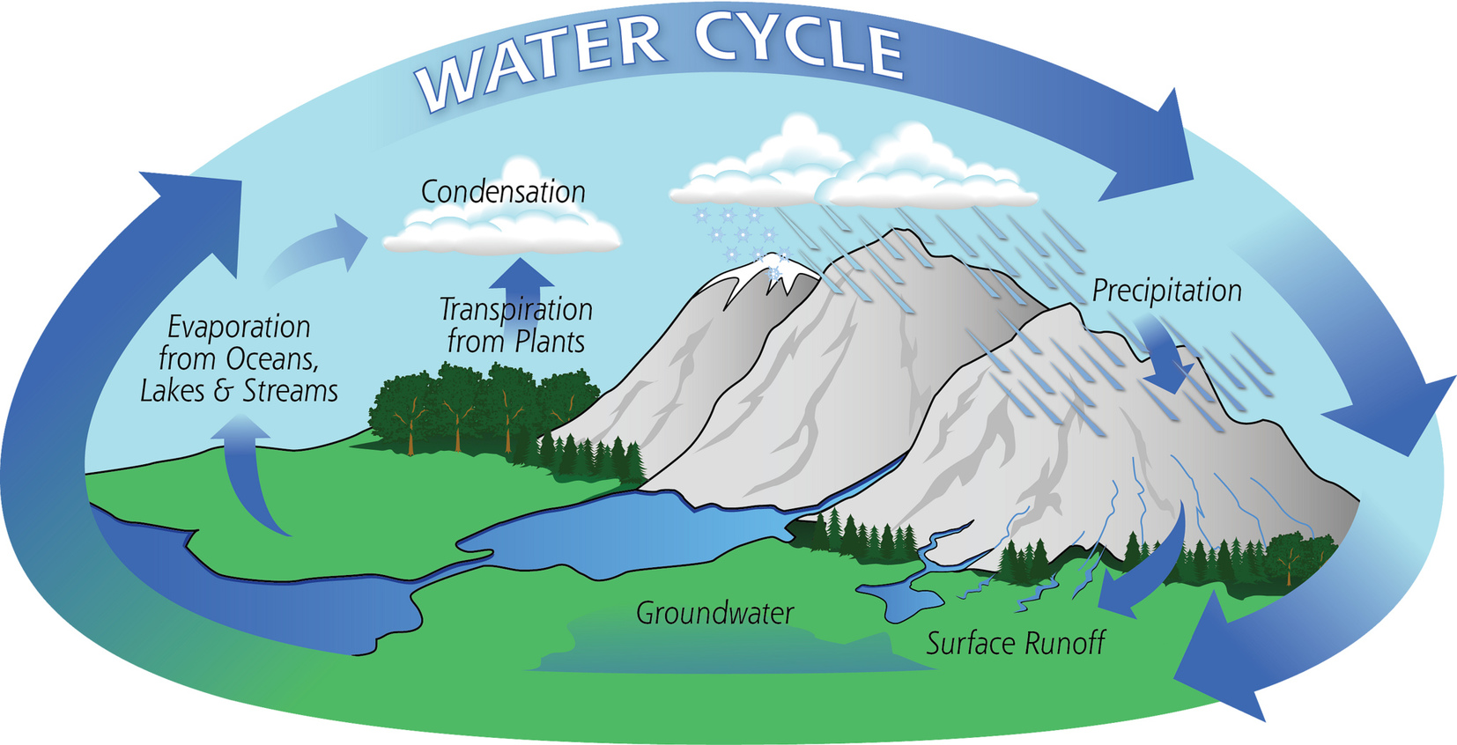
Der globale Wasserkreislauf (über Land)
2
62
109
45
„Oceans“ streichen ???
langjähriger Durchschnitt [ 1000 km³ / year ]

Slide 3
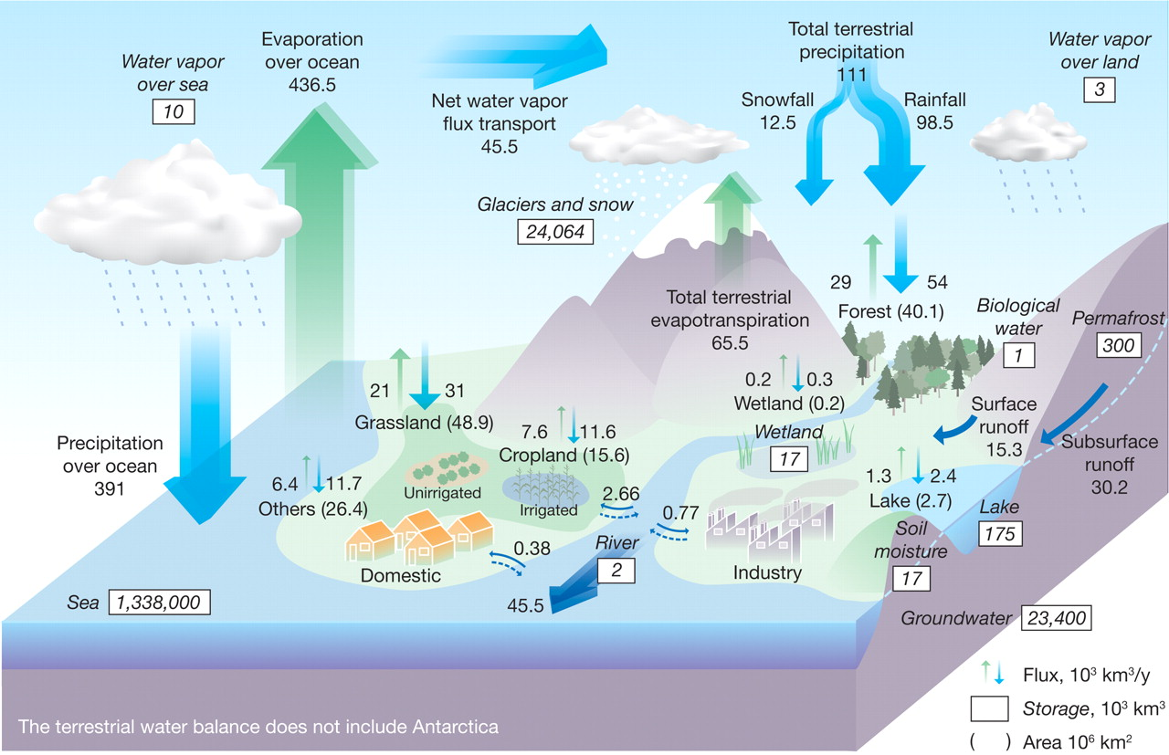
Ein vollständigeres Bild
Oki and Kanae, 2006

Slide 4
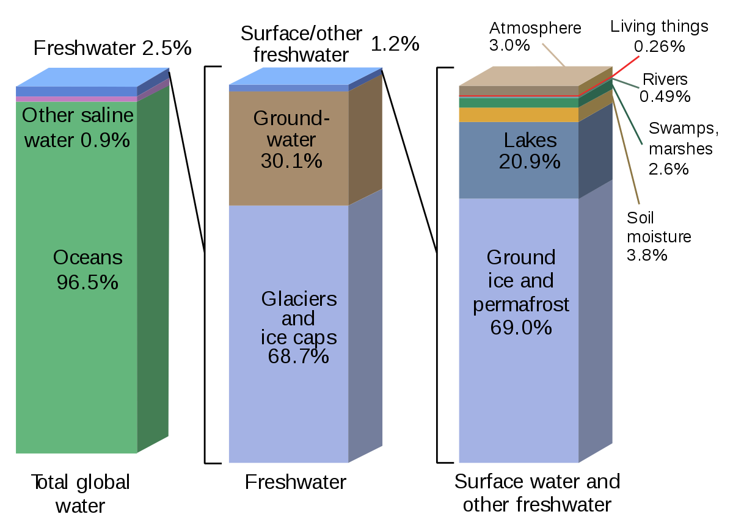
Wo ist das Wasser?
Quelle: USGS

Slide 5
Evaporation
Unvorstellbar große Mengen an Wasserdampf (mehr als 4×10¹⁴ Kubikmeter pro Jahr) verdunsten aus den Ozeanen, bewegen sich in der Atmosphäre, kondensieren und fallen als Niederschlag wieder zu Boden. Dies ist die Zwanzigfache Wassermenge der Ostsee. Innerhalb von 10 Tagen wird damit die gesamte Menge an Wasserdampf in der Atmosphäre ausgetauscht. Die Konzentration (im globalen Mittel 0.25%) schwankt deshalb sehr stark von Ort zu Ort und von Stunde zu Stunde - ganz im Gegensatz zu den langlebigen Treibhausgasen, die sich während ihrer Lebensdauer um den ganzen Erdball verteilen und daher überall fast die gleiche Konzentration haben.
Auch von der Landoberfläche (von Seen, Flüssen usw.) wird Wasser verdunstet.
Es liegen nur wenige Evapo(transpi)rationsmessungen vor. ???

Slide 6
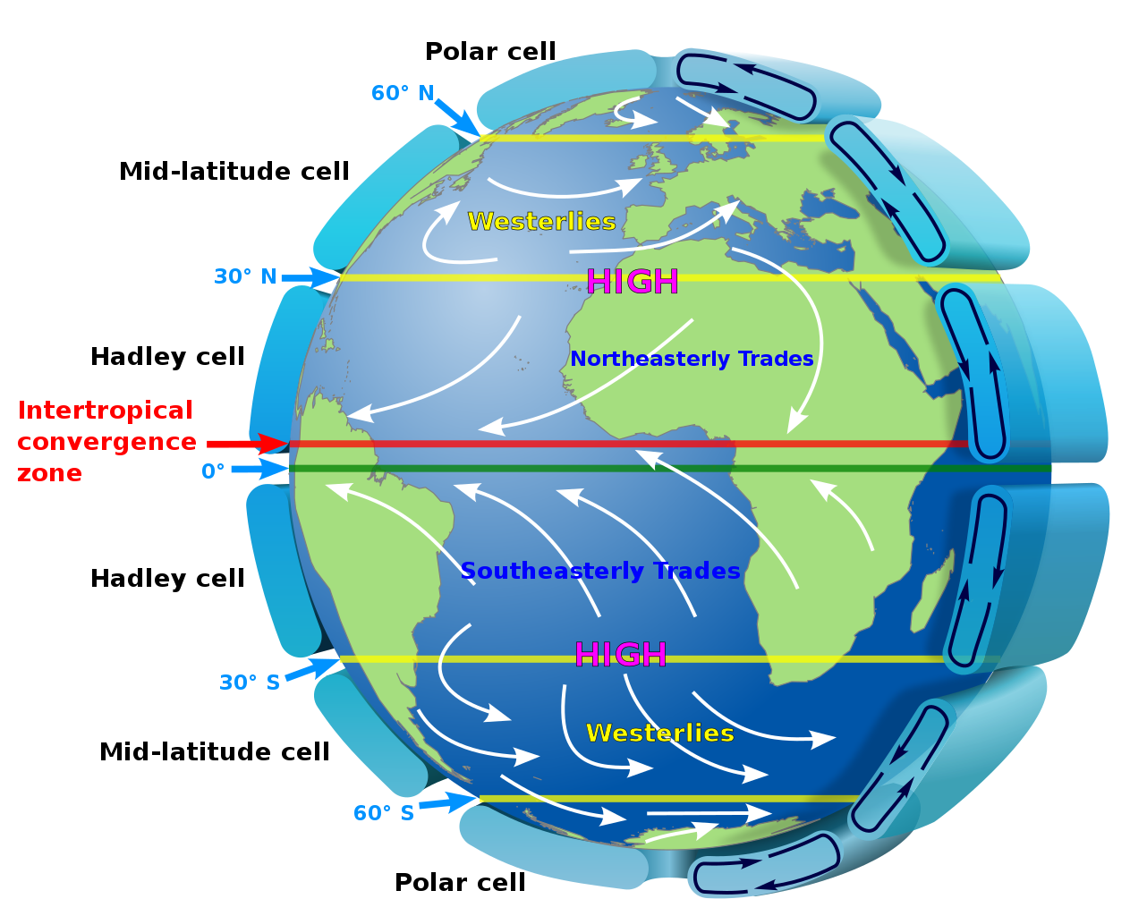
planetarische Zirkulation
der Wasserdampf in der Atmosphäre wird mit den globalen Winden über die Erde transportiert
die Windsysteme haben einen Jahresgang, links wird hier schematisch der Zustand zum Äquinoktium (Tag- und Nachtgleiche) gezeigt
??? dir gefiel nicht, dass die innertropische
Konvwrgenzzone etwas nördlich ist
aus Wikipedia (en): atmospheric circulation

Slide 7
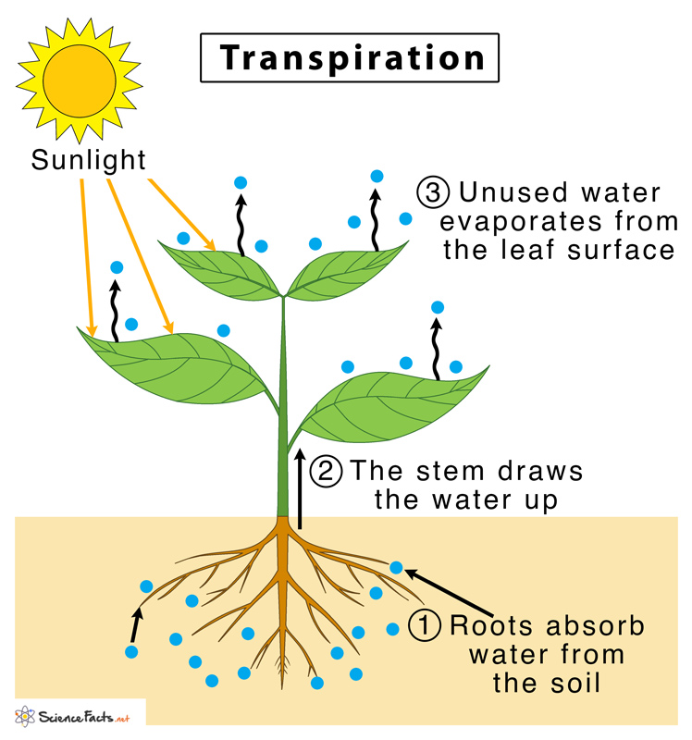
Transpiration durch Vegetation
Pflanzen verdunsten („transpirieren“) Bodenwasser, sie nehmen es mit den Wurzeln auf und geben es über Stomata (Sg. der Stoma) an die Atmosphäre ab
dies ist ein starker Faktor, ungefähr 60% des Niederschlags über Land werden durch sie zurück in die Atmosphäre gepumpt (Oki, 2006)
die Gesamtheit von Evaporation und Transpiration wird als Evapotranspiration (ET) bezeichnet
von https://www.sciencefacts.net/wp-content/uploads/2020/03/Transpiration.jpg

Slide 8
Wasserdampf als Treibhausgas
Das insgesamt wichtigste Treibhausgas ist der Wasserdampf. Es taucht in der bisherigen Diskussion nur deshalb nicht auf, weil der Mensch seine Konzentration nicht direkt verändern kann. Selbst wenn wir künftig vorwiegend Wasserstoff als Energieträger einsetzten würden, wären die Einflüsse der Wasserdampfemissionen auf das Klima minimal.
Das insgesamt wichtigste Treibhausgas ist der Wasserdampf. Es taucht in der bisherigen Diskussion nur deshalb nicht auf, weil der Mensch seine Konzentration nicht direkt verändern kann. Selbst wenn wir künftig vorwiegend Wasserstoff als Energieträger einsetzten würden, wären die Einflüsse der Wasserdampfemissionen auf das Klima minimal.
Wasserdampf ist das wichtigste Treibhausgas, bei klarem Himmel wird sein Beitrag zum Treibhauseffekt auf 60% geschätzt (Kiehl, Trentbert, 1997)
die Verweildauer in der Atmosphäre ist kurz, im Gegensatz zu CO₂ usw.
es ist gerade die lange Verweildauer in der Atmosphäre, die CO₂ so problematisch macht
die Konzentration von Wasserdampf in der Atmosphäre ist vom Menschen direkt kaum zu beeinflussen
??? pos feedback des Wasserdampf bzgl Temperatur erwähnen
selbst wenn überwiegend H₂ als Energieträger eingesetzt wird, ist der Effekt auf das Klima minimal ← ??? raus

Slide 9
Evapotranspiration und latenter Wärmefluss
die Umwandlung von Wasser in Wasserdampf benötigt Energie, die Zurückwandlung setzt diese Energie wieder frei
wenn der Wasserdampf nun weit transportiert wird (durch Winde und das wieder zu Wolken kondensiert) wurde effektiv Energie transportiert
Begriff dafür: latenter Wärmefluss

Slide 10
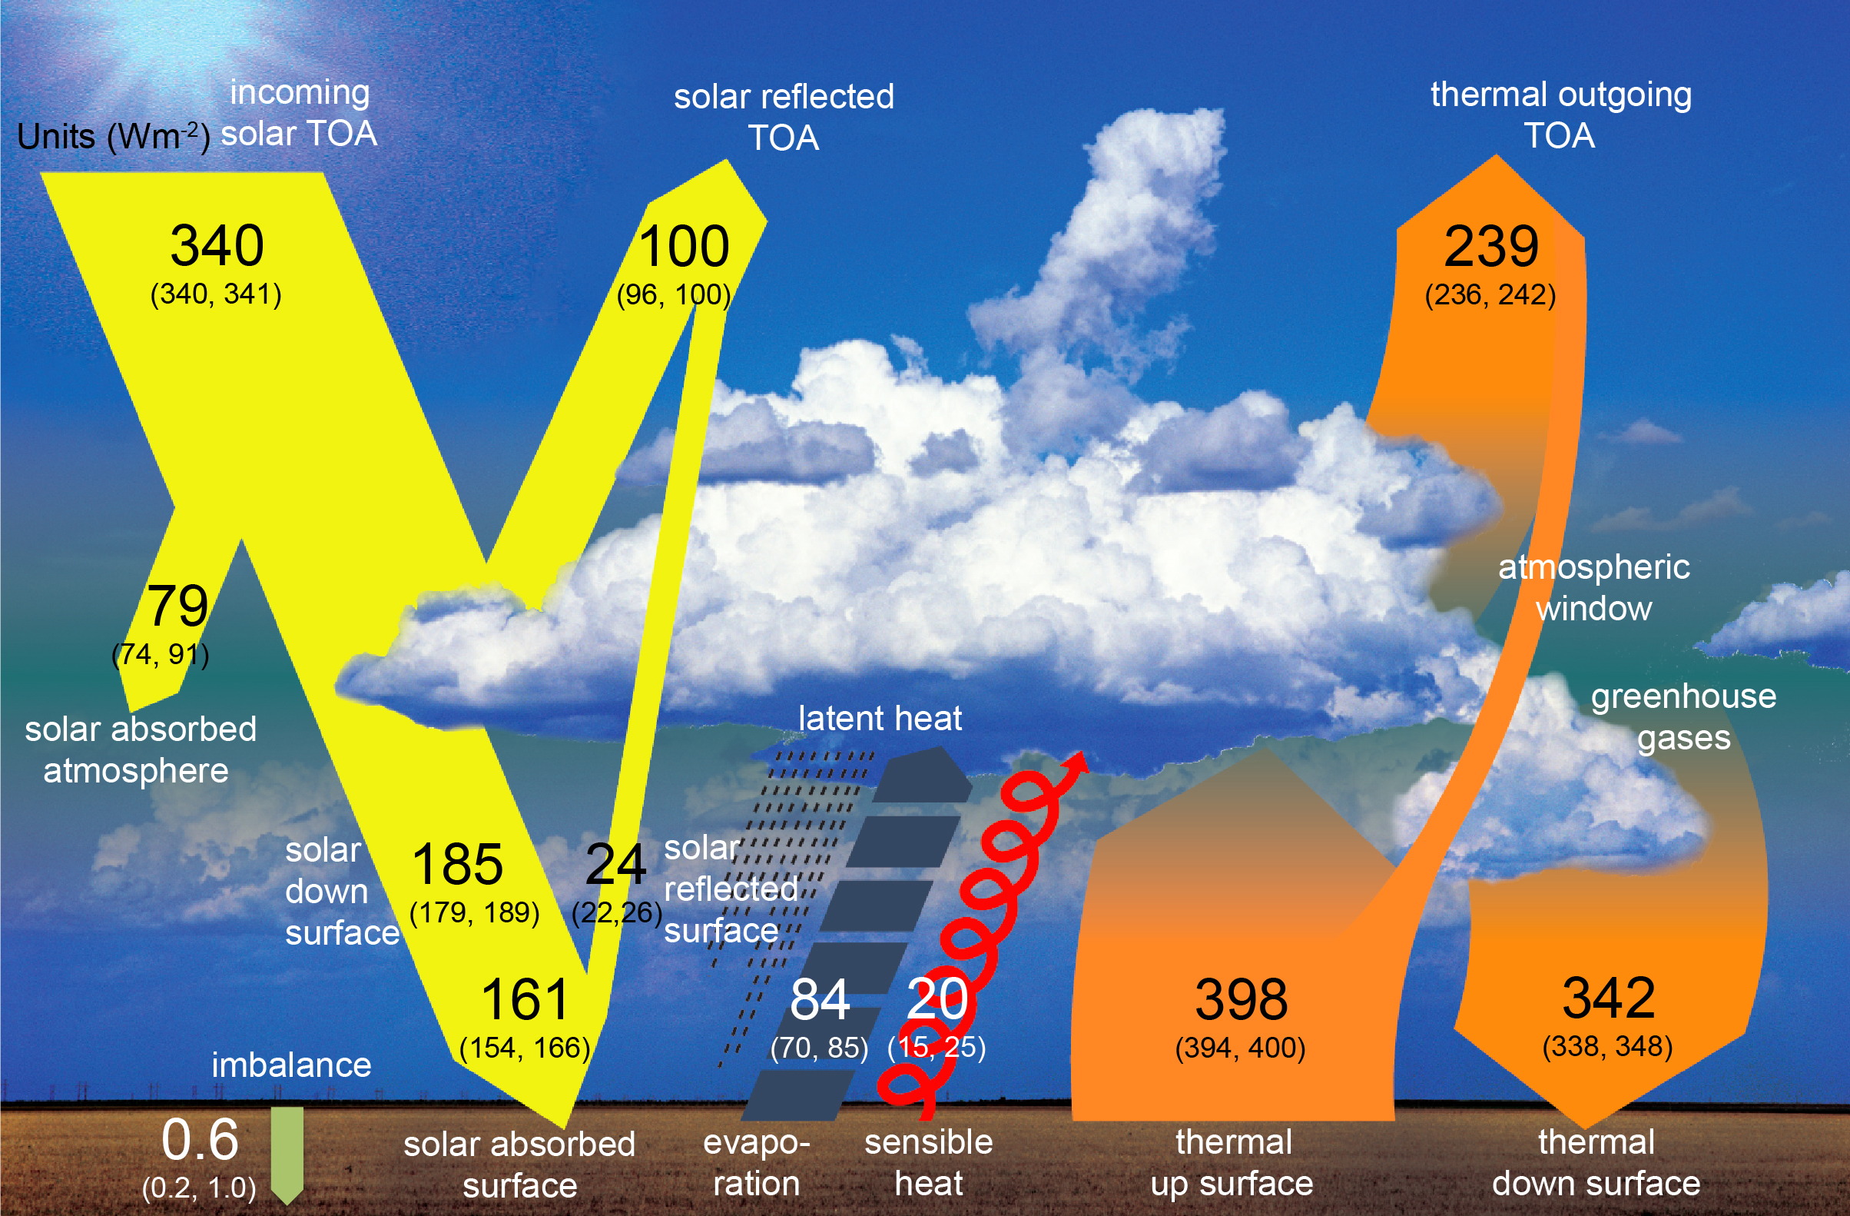
Latenter Wärmefluss
Die Abbildung zeigt jährliche Durchschnittswerte [W/m²] des Energiebudgets der Atmosphäre.
Latente Wärme (latent heat) stellt mit ~84 W/m² einen nicht zu vernachlässigender Energiefluss dar.
(TOA – top of the atmosphere)
IPCC AR5 (2013)

Slide 11
Niederschlag
ultimativ die Quelle allen Wassers an Land ???
neben Temperatur die wichtigste meteorologische Größe in der Klimawandel- / Klimafolgenforschung
Kann als Regen, Schnee, Hagel usw. auftreten
schwierig zu messen
schwierig zu modellieren

Slide 12
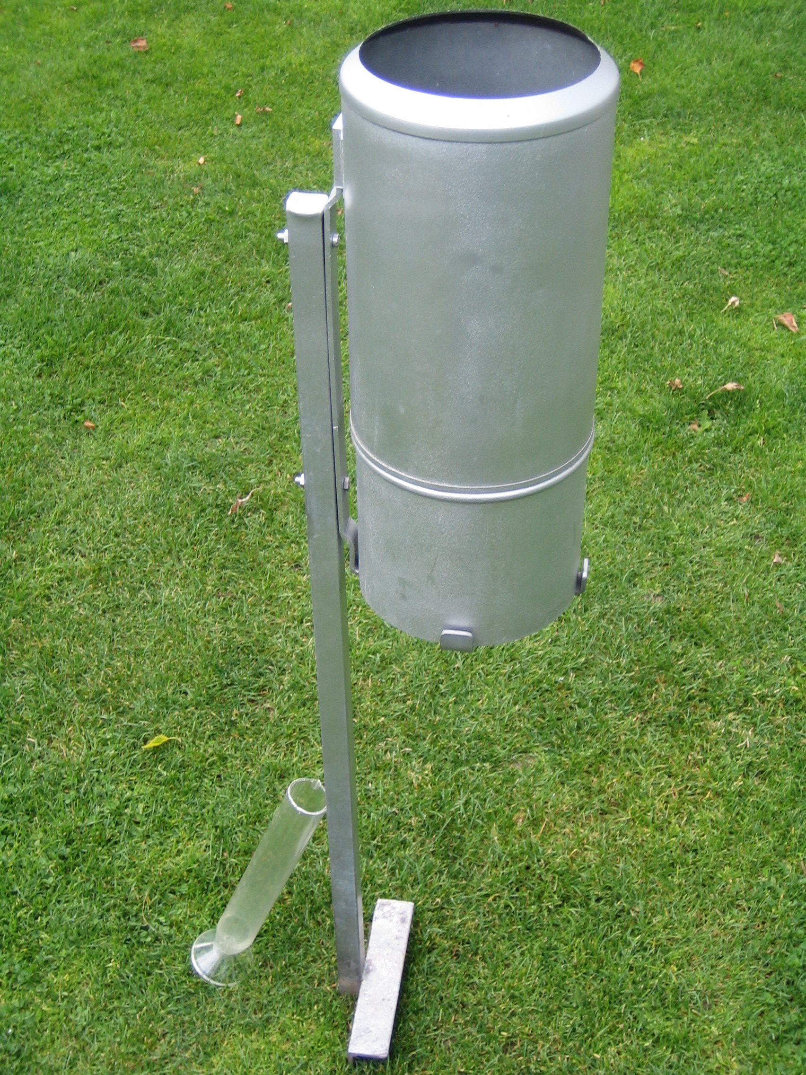
Niederschlagsmessung
wird an Messtationen gemessen, allerdings ist deren Dichte recht gering und sinkt sogar
Messungen werden durch „undercatch“ verfälscht (aufgrund von Wind, Verdunstung, Benässung der Wände des Messgeräts, etc
Undercatch am stärksten für Schnee
Korrekturschemata werden verwendet, die originalen Messungen liegen 10% und mehr daneben
Satelliten helfen nur bedingt, deren Ergebnisse müssen mit Stationsdaten geeicht werden
Niederschlagsmesser nach Hellmann, aus https://de.wikipedia.org/wiki/Niederschlagsmesser

Slide 13
Probleme beim Modellieren
globale Modelle haben Gitterzellen (> 50km), die weit größer als Wolken sind → Wolken werden mit Hilfe von „Konvektionsschemata“ parametrisiert
diese Schemata haben Probleme, z.B. kann der Tagesgang des Niederschlags nicht sauber reproduziert werden
selbst bei hochaufgelösten („cloud resolving“) Läufen gibt es Probleme, viele Details der Wolkenbildung sind nicht vollständig verstanden ??? hier wolltest du ein Bsp habe auf die schnelle nichts gefunden, raus

Slide 14
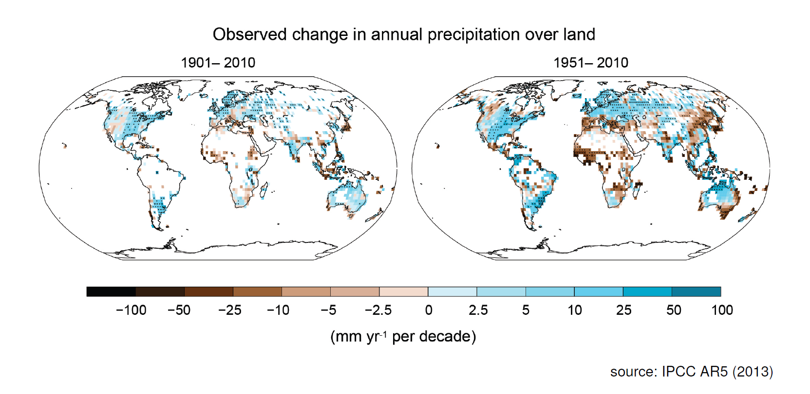
Beobachtete Niederschlagsänderungen
fast die gesamte Landoberfläche verzeichnet Änderungen im Niederschlag
die Änderungen werden drastischer

Slide 15
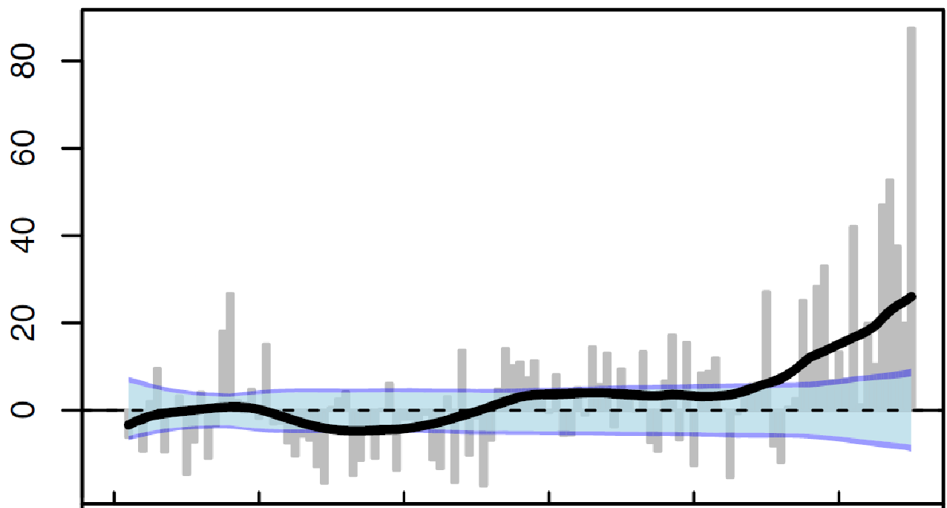
Beobachtete Rekordniederschläge
Relative Abweichung der Beobachtungen von der Erwartung
Graue Balken: Beobachtung
Gestrichelte Linie: Erwartung ohne Klimawandel
Lehmann, Coumou, Frieler (2015)
1900
1920
1940
1960
1980
2000
Von 1980 bis 2010 war die Anzahl an Rekordniederschlagsereignissen 12% höher als sie es ohne Klimawandel gewesen wäre.

Slide 16
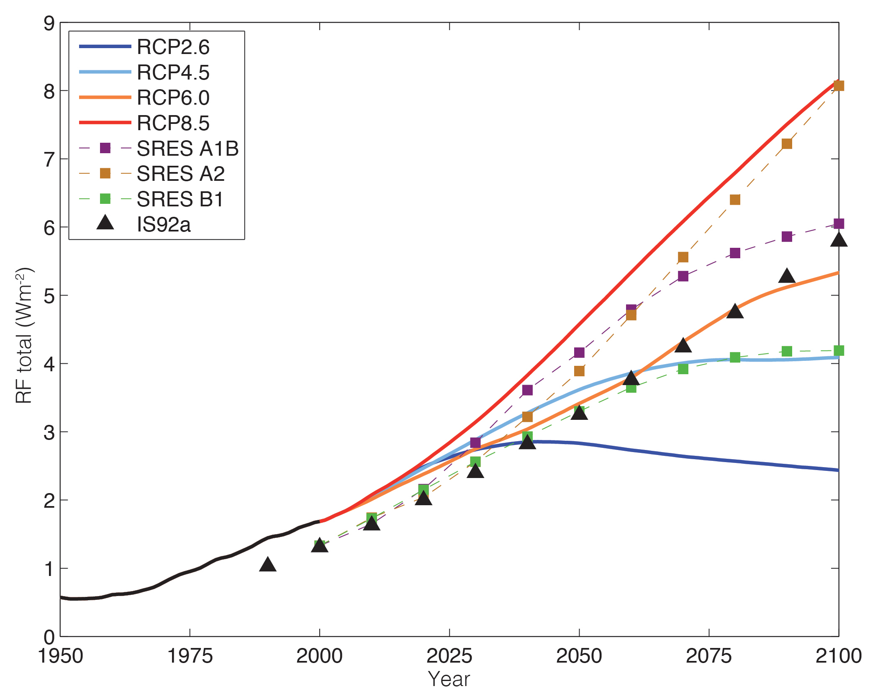
Klima- und sozioökonomische Szenarien
RCP: representative concentration pathways
bilden Bandbreite der in der Literatur diskutierten Klimaszenarien ab
Zahl: Änderung des Strahlungsantriebs (W/m², Englisch: radiative forcing) im Jahr 2100 verglichen mit dem vorindustriellen Zeitraum
Strahlungsantrieb: Maß für den Treibhauseffekt, je höher die Zahl, umso wärmer wird es
mittlerweile gibt es auch noch RCP7.0 und RCP1.9
SRES Szenarien sind alte Szenarien, die vor den RCP verwendet wurden
Quelle: AR5, 2013

Slide 17
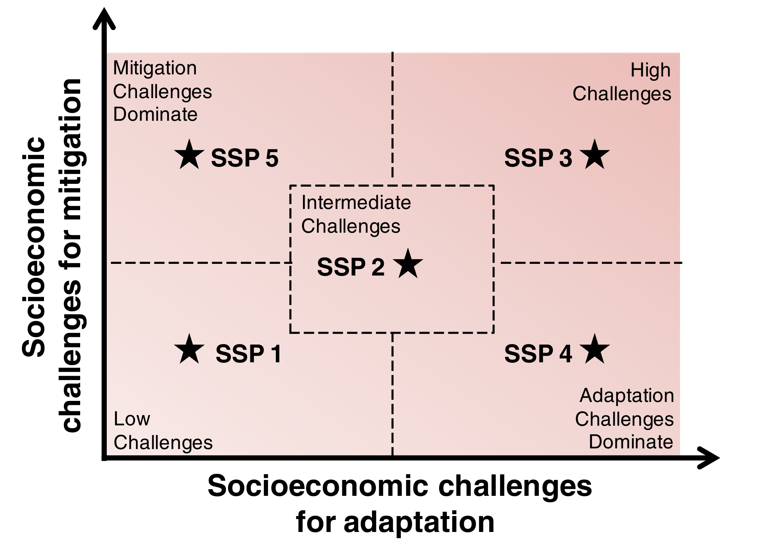
Klima- und sozioökonomische Szenarien
SSP1 Nachhaltigkeit niedrige Herausforderungen für Vermeidung (effizienter Umgang mit Ressourcen) und Anpassung (schnelle Entwicklung)
SSP2 „Middle of the road“ Szenario, mittlere Herausforderungen
SSP3 regionale Rivalitäten große Herausforderungen für Vermeidung (regionalisierte Energie- / Land-Policies) und Anpassung (langsame Entwicklung)
SSP4 Ungleichheit niedrige Herausforderungen für Vermeidung (globale Hightech-Ökonomie), hohe für Anpassung (regionale Lowtech-Ökonomien)
SSP5 fossil-getriebene Entwicklung große Herausforderungen für Vermeidung (Ressourcen-intensiv, fossile Brennstoffe) und niedrige für Anpassung (schnelle Entwicklung)
SSP: shared socioeconomic pathways
Quelle: Poster von Riahi et al.

Slide 18
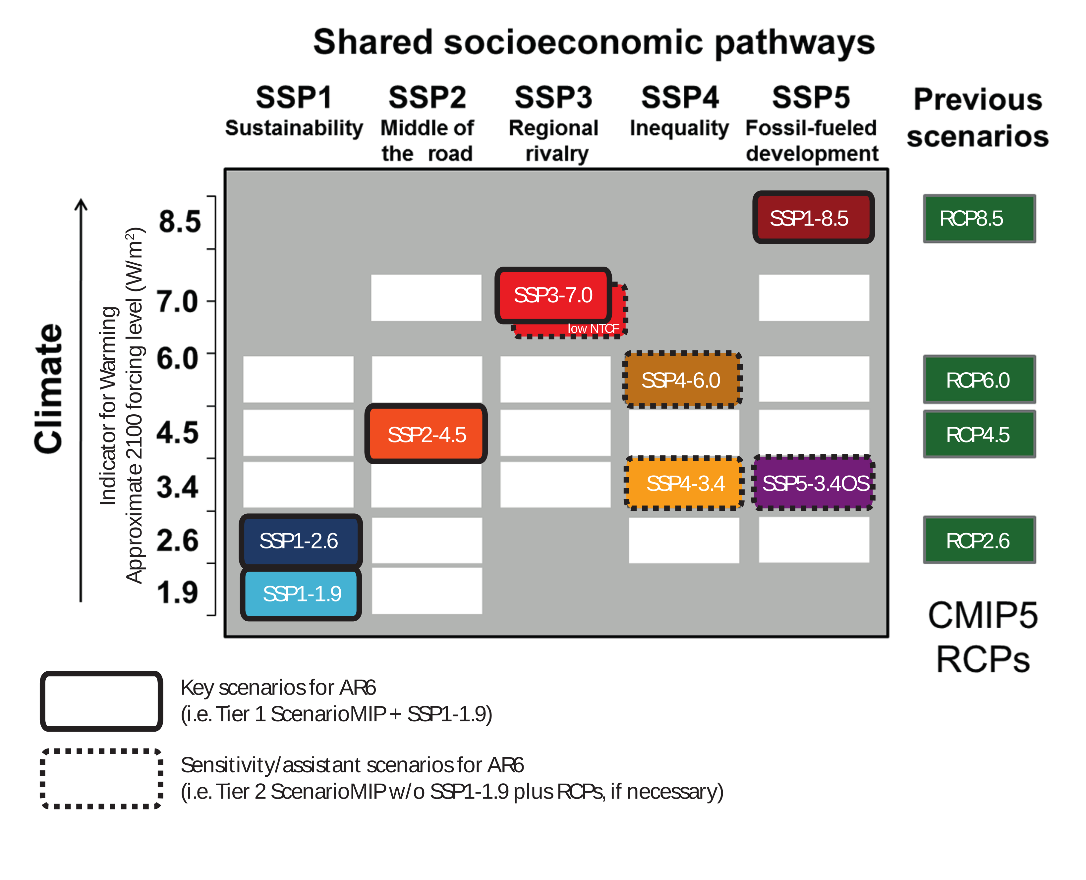
CMIP6
Climate Model Intercomparison Project
im Rahmen des 6. Sachstands-berichts (AR6) des Weltklimarates
viele Klimamodelle rechnen standardisierte Szenarien
Szenarien sind RCP×SSP Kombinationen

Slide 19
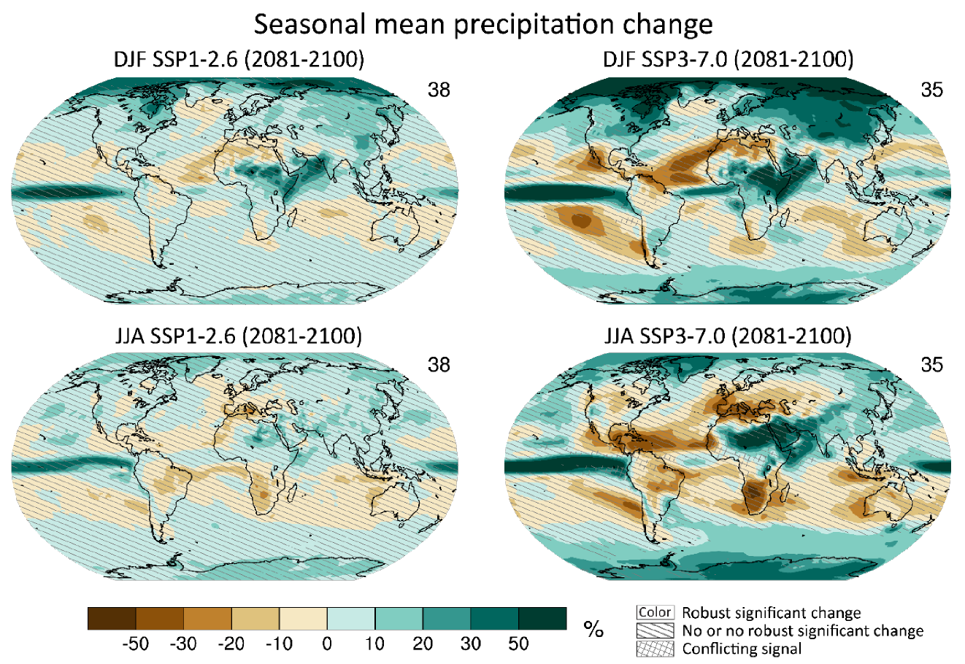
saisonale Niederschlagsprojektionen
ESM Langfrist Projektion Niederschlag
CMIP6 multi-Model-Änderung DJF (oben) und JJA (unten) für SSP1-2.6 (links) und SSP3-7.0 (rechts)
Vergleichszeitraum ist 1995 – 2014. Die Zahl rechts oben gibt die Anzahl der eingeflossenen Modelle an.
??? Erwähne, dass Sahara trotzdem trocken ist

Slide 20
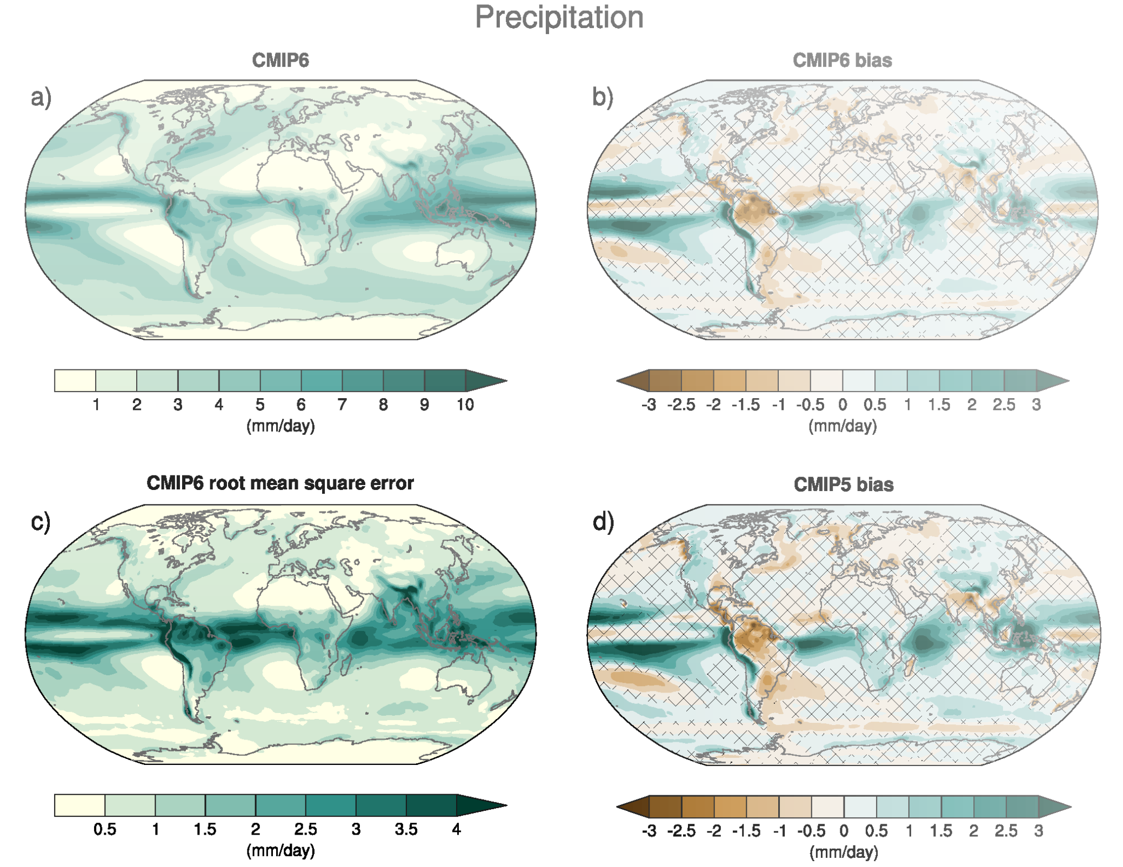
Performance von ESM
Zeitraum: 1995 – 2014; a) multi-Modell Durchschnitt; b) multi-Model Durchschnitt Fehler, verglichen mit GPCP v2.3; c) c) multi-Modell
rmse über alle Monate; d) multi-Modell Durchschnitt Fehler von CMIP5 vs GPCP v2.3; Quelle: AR6, WG1 (2021)

Slide 21
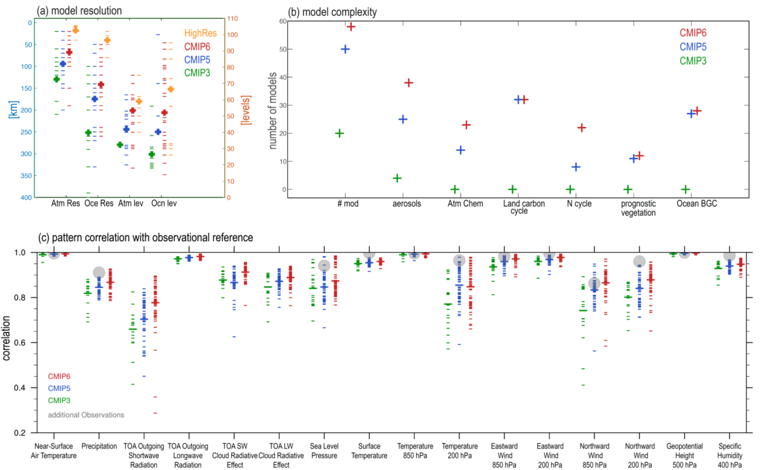
Performance von ESM
Abb c): Güte der Modellierung für verschiedene Größen im CMIP6, 1.0 wäre perfekt
1980 bis 1999
Niederschlag (2. von links) ist eher mau, z.B. im Vergleich mit der Oberflächentem-peratur (ganz links)
aber es gibt Fortschritt über die CMIP
graue Punkte: Diskrepanzen in Beobachtungen
Quelle: AR6, WG1, 2021

Slide 22
Abfluss
Niederschlag, der nicht durch Evapotranspiration wieder in der Atmosphäre landet und am Boden verbleibt, heißt „Abfluss“
stellt das für uns nutzbare Wasser dar (??? hydrologische Größe „Wasserdargebot“: (P-E) / Menschen im Einzugsgebiet , P-E heißt klimatologische Wasserbilanz ← vielleicht raus)
landet früher oder später im Flusssystem (Vereinfachung, in der Hydrologie ist alles möglich, im folgenden wird nur der gewöhnliche Fall beschrieben)
Sensibel auf Klimawandel, meistens der kleinere Anteil verglichen mit ET, d.h. geringe rel. Änderungen in ET haben große rel Änderungen im Abfluss zur Folge (???, versteht immer keiner)
typischerweise werden 3 Komponenten unterschieden
Oberflächenabfluss: schnellster Anteil, fließt auf der Oberfläche ab
Zwischenabfluss: mittelschnell, das Wasser sickert im Boden in das Flusssystem
Grundwasserneubildung: langsamster Anteil: Grundwasser kann tausende von Jahren im Grundwasserspeicher verharren (s. Mineralwasserwerbung)

Slide 23
Flusssysteme
Wasserscheiden teilen die Erdoberfläche in Einzugsgebiete
größtenteils durch Relief („Orographie“) bestimmt (???)
das Wasser wird durch Flusssysteme wieder Richtung Meer transportiert („Routing“)
Auch das Routingschema, also wo das Wasser entlang und zusammenfließt, wird durch die Orographie bestimmt

Slide 24
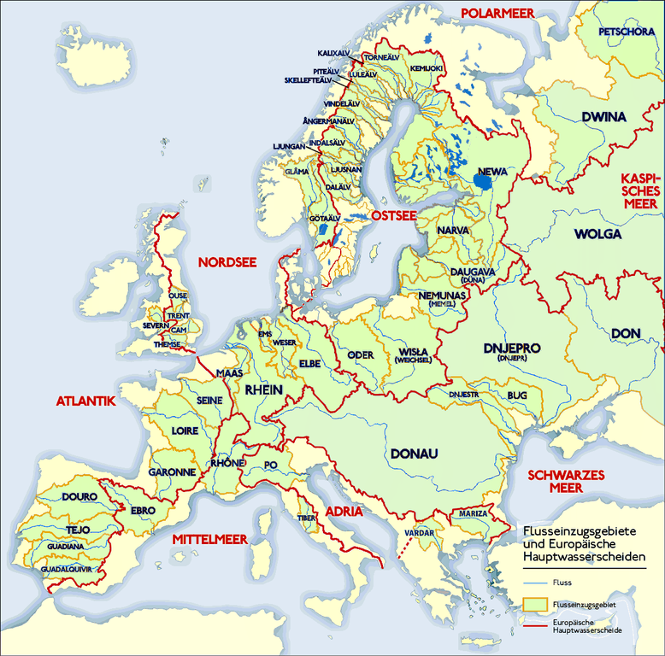
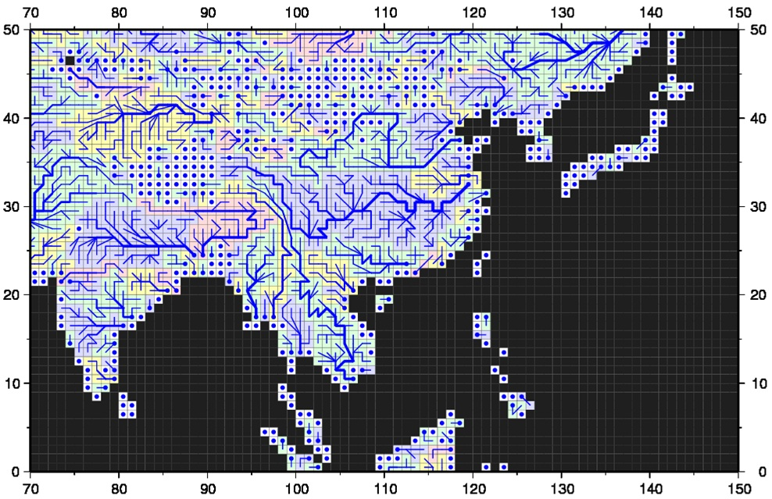
Flusssysteme
aus https://de.wikipedia.org/wiki/Einzugsgebiet
von http://hydro.iis.u-tokyo.ac.jp/~yamadai/cama-flood/index.html
links: europäische Haupteinzugsgebiete und Wasserscheiden, rechts: Ausschnitte aus der
Routingkarte von CaMa-Flood, einem globalen hydrologischen Modell

Slide 25
Begriff des Abfluss
Historischer Unfall: der Begriff Abfluss bezieht sich sowohl auf das Wasser, das nicht wieder in die Atmosphäre evapotranspiriert wird (Oberflächenabfluss, Zwischenabfluss, Grundwasserneubildung, im mm), als auch auf das Wasser, das durch die Flussbetten fließt (m³/s). Es handelt sich um das selbe Wasser, allerdings in verschiedenen Stadien des Wasserkreislaufes. Im englischen hat sich für den Abfluss in der Fläche der Begriff „runoff“ und „discharge“ (manchmal „streamflow“) durchgesetzt. Ursprünglich war auch dort „runoff“ das Wort für beide Konzepte.
??? diese Folie kann vielleicht raus

Slide 26
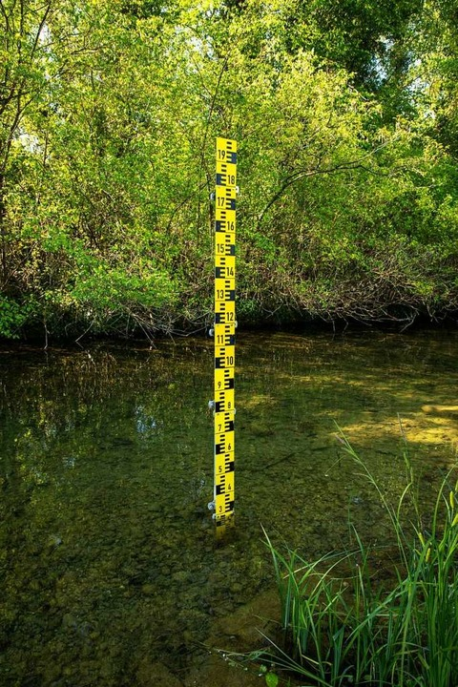
Messung des Abfluss
Zita von Luke Gudmonson aus Globally observed trends in mean and extreme river flow attributed to climate change (glaub’ich), dass discharge die best gemessene Größe überhaupt ist
aus der Messung des Pegels lässt sich unter Kenntnis des Flussprofils der Abfluss (discharge, in m³/s) bestimmen (nochmal checken ob bijektiv ???)
Der Abfluss an der Mündung ist, mit zeitlicher Verzögerung, die Aufintegration der Abflusses über das Einzugsgebiet
Quelle: https://ais.badische-zeitung.de/piece/0a/59/c5/88/173655432-h-720.jpg
??? Ich weiss nicht, wie die rechte des Bildes sind

Slide 27
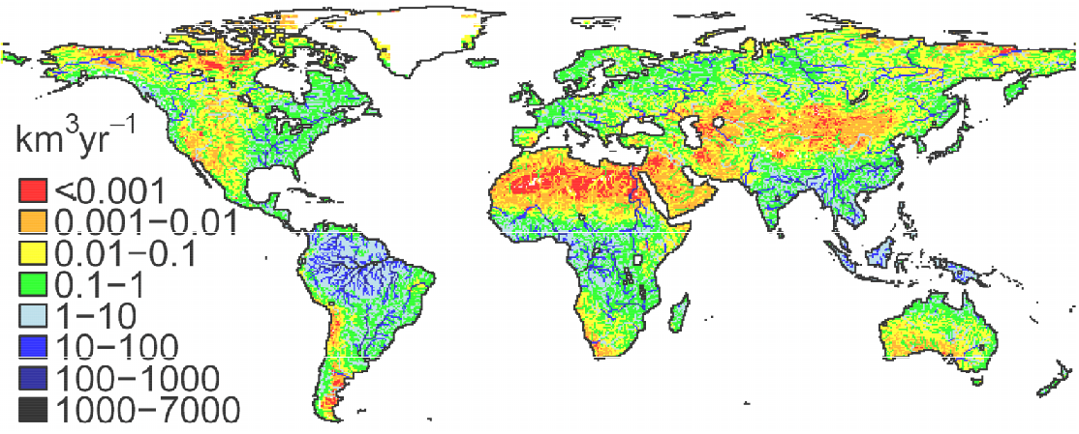
Abluss variiert stark in Raum
Modellierung des LPJml Modells, PIK
Abfluss in Flussbetten, Schnitt der Jahre 1971-2000

Slide 28
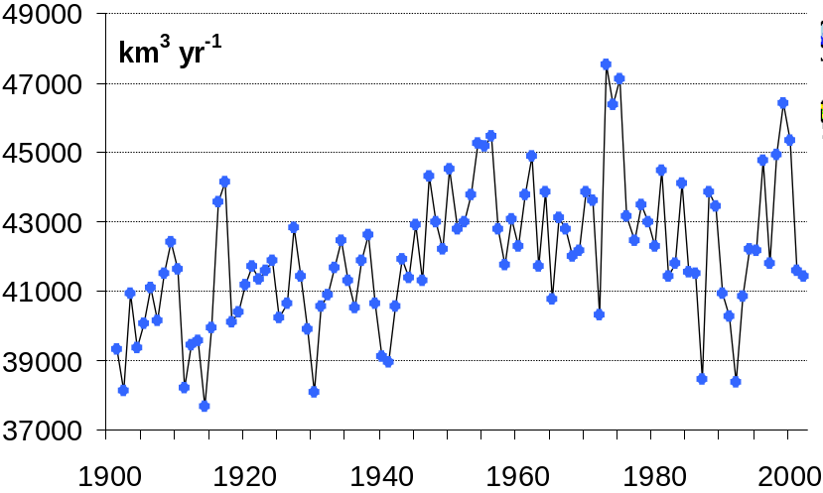
... und Zeit
Modellierung des LPJml Modells, PIK
Globale Summe allen Wassers, das aus Flüssen in die Meere fließt

Slide 29
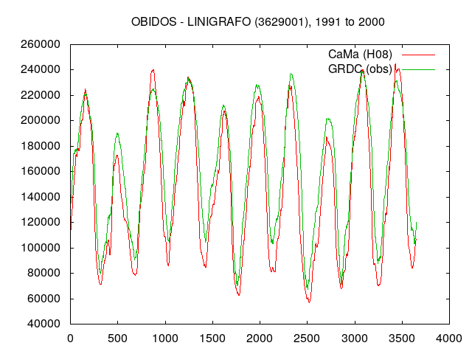
Modellierung des Abfluss
Beispiel einer Abfluss (m³/s) Berechnung
tägliche Werte an der Station Obidos – Linigrafo (Brasilien, Amazonas)
H08 ist das Modell, dass den Abfluss (mm) in der Fläche bereit stellt
CaMa routet diesen dann durch die Welt → täglicher Abfluss (m³/s)
grün ist die Beobachtung
Bilderbuchergebnis, leider sieht es nicht immer so aus
x-Achse: Tage ab 1.1.1991
y-Achse: Abfluss (m³/s)
Quelle: interne Validierung von CaMa-Flood im ISIMIP Projekt

Slide 30

Das Wasser und der Mensch
seit Anbeginn der Geschichte versucht der Mensch, sich von den (lokalen) Limitierungen des Wasserdargebots zu befreien

Slide 31
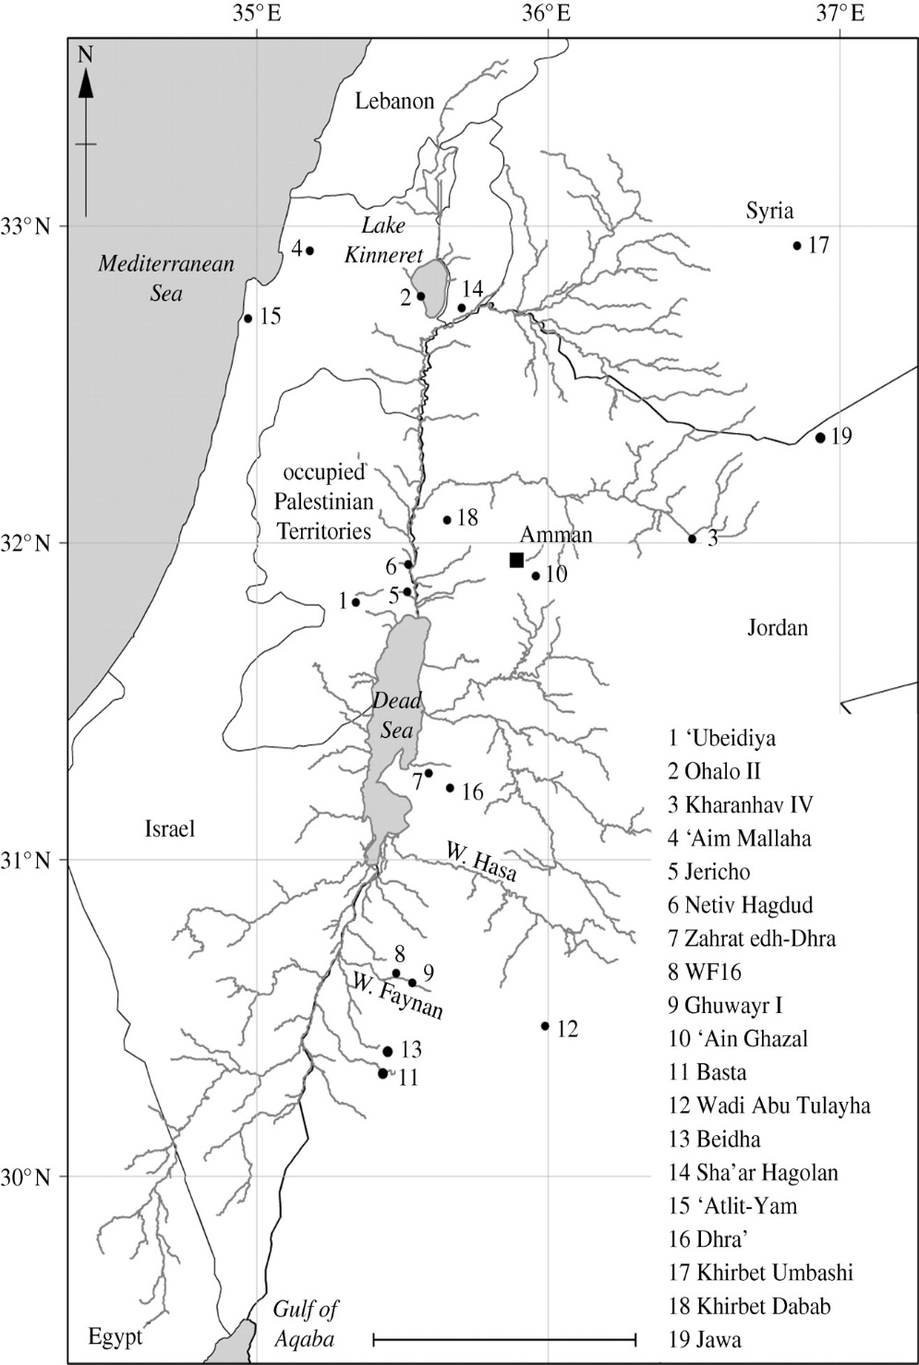
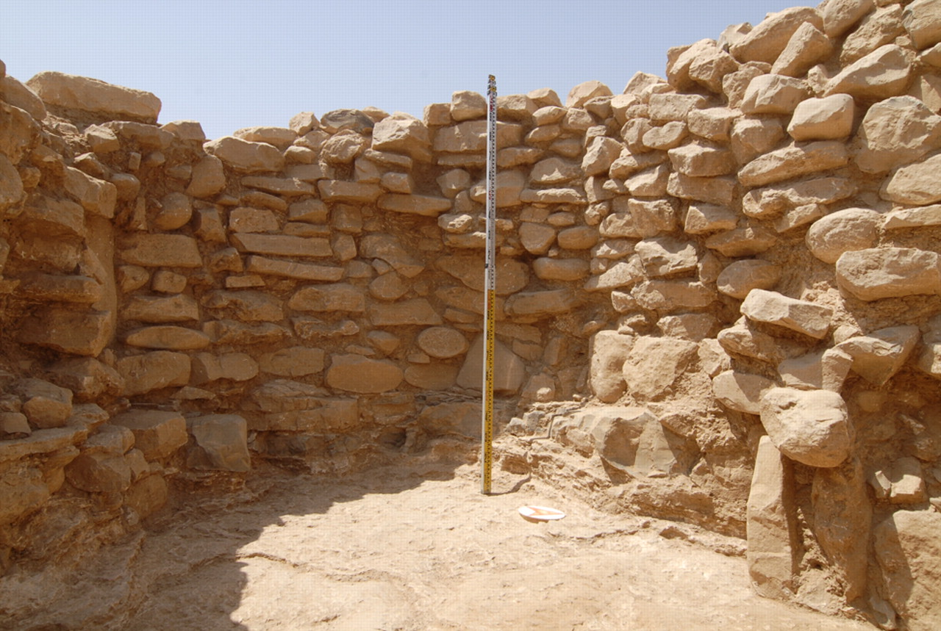
Lokale Eingriffe 7500 BCE
Wadi Abu Tulayha (Jordanien, 12 auf der Karte):
Ältestes Bewässerungssystem, Zisternen (60000 l Kapazität) mit Mikrodamm

Slide 32
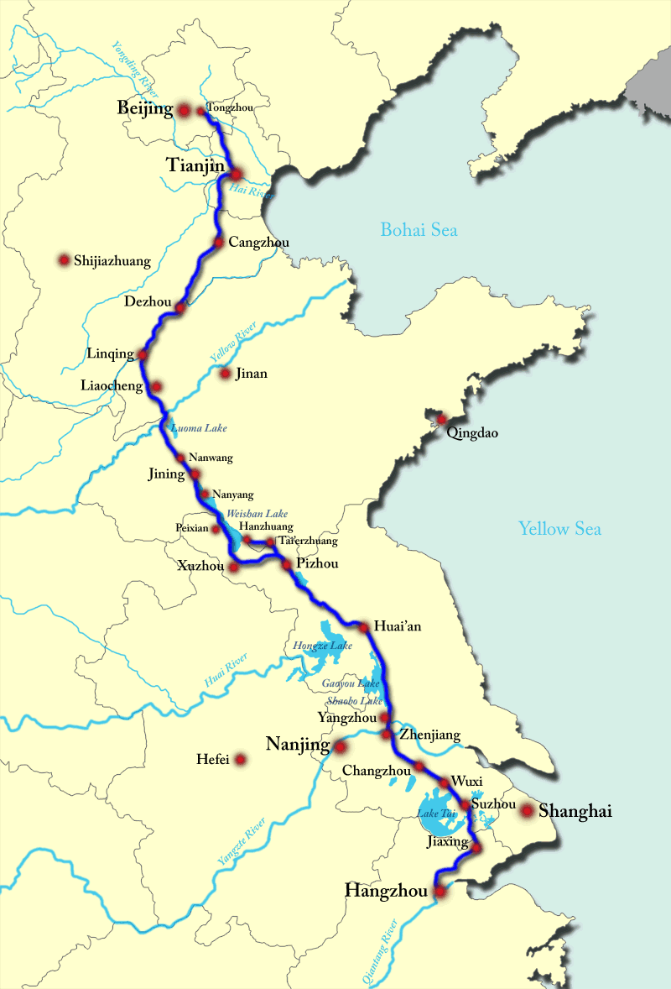
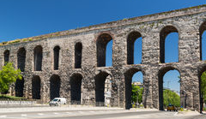
Regionale Eingriffe, vor 1500 Jahren
Kaiserkanal, China
Länge > 1800 km
Valens-Aquädukt, Thrakien
Länge > 550 km

Slide 33
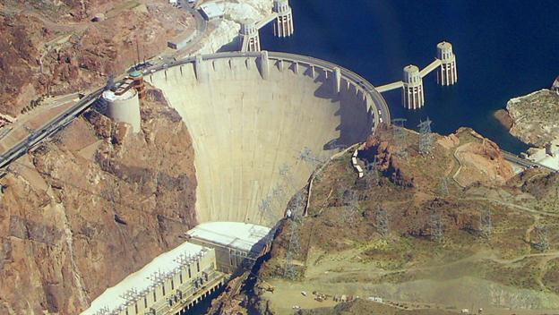
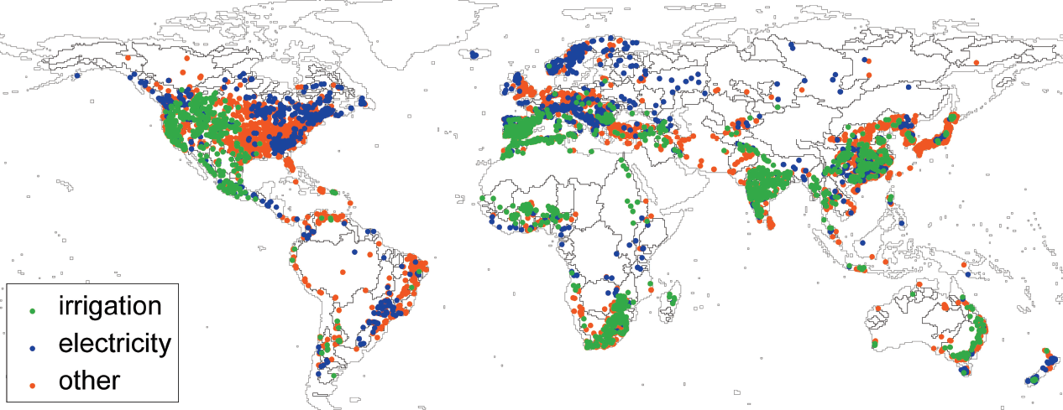
20. Jahrhundert, Technokratie
Hoover dam, USA, Höhe 221 m
Quelle: History.com
~60000 wichtige Stauseen
Quelle:Biemanns et al, 2011,
GRAND Datenbank

Slide 34
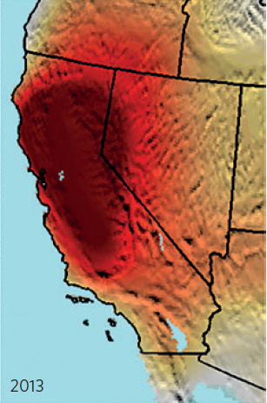
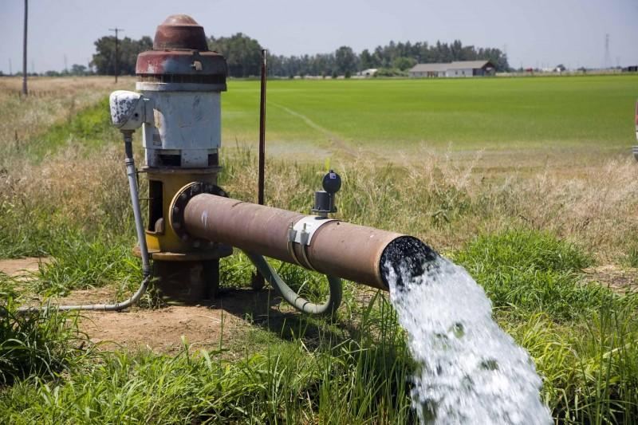

20. / 21. Jhd: vertikale Dimension
Water Storage Anomalie,
Famiglietti, 2014 ??? nochmal checken

Slide 35
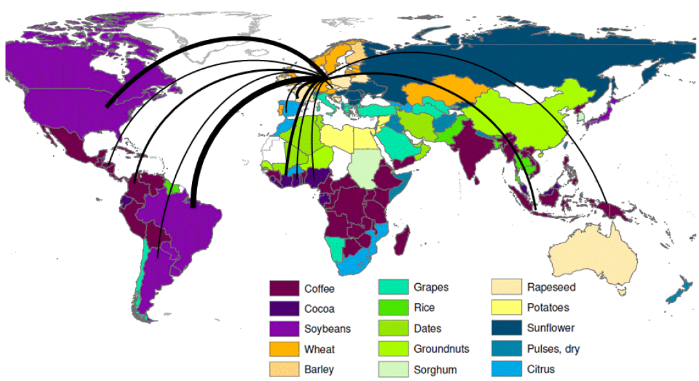
21. Jhd: die globale Dimension
??? nochmal Publikation checken
Hoff et al, 2014
Virtueller Wasserhandel durch landwirtschaftliche Produkte (Wasser nach Berlin) um 2000

Slide 36


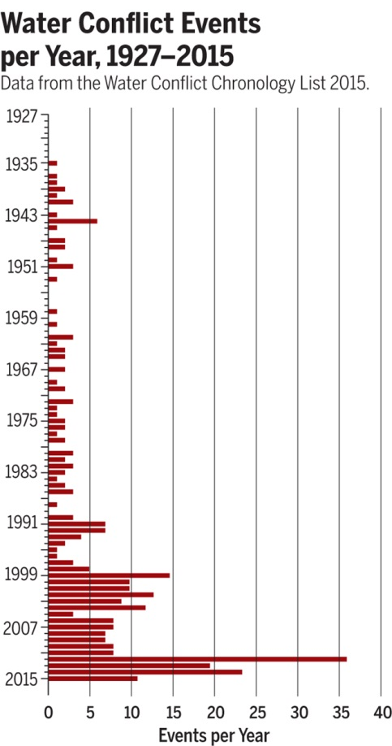
Wasser heute
2.5 Mrd ohne grundlegende sanitäre Einrichtungen,
750 Mio ohne sicheren Zugang zu Wasser
Wasserkrise unter den größten sozialen und wirtschaftlichen Risiken
mehr Wasserkonflikte

Slide 37
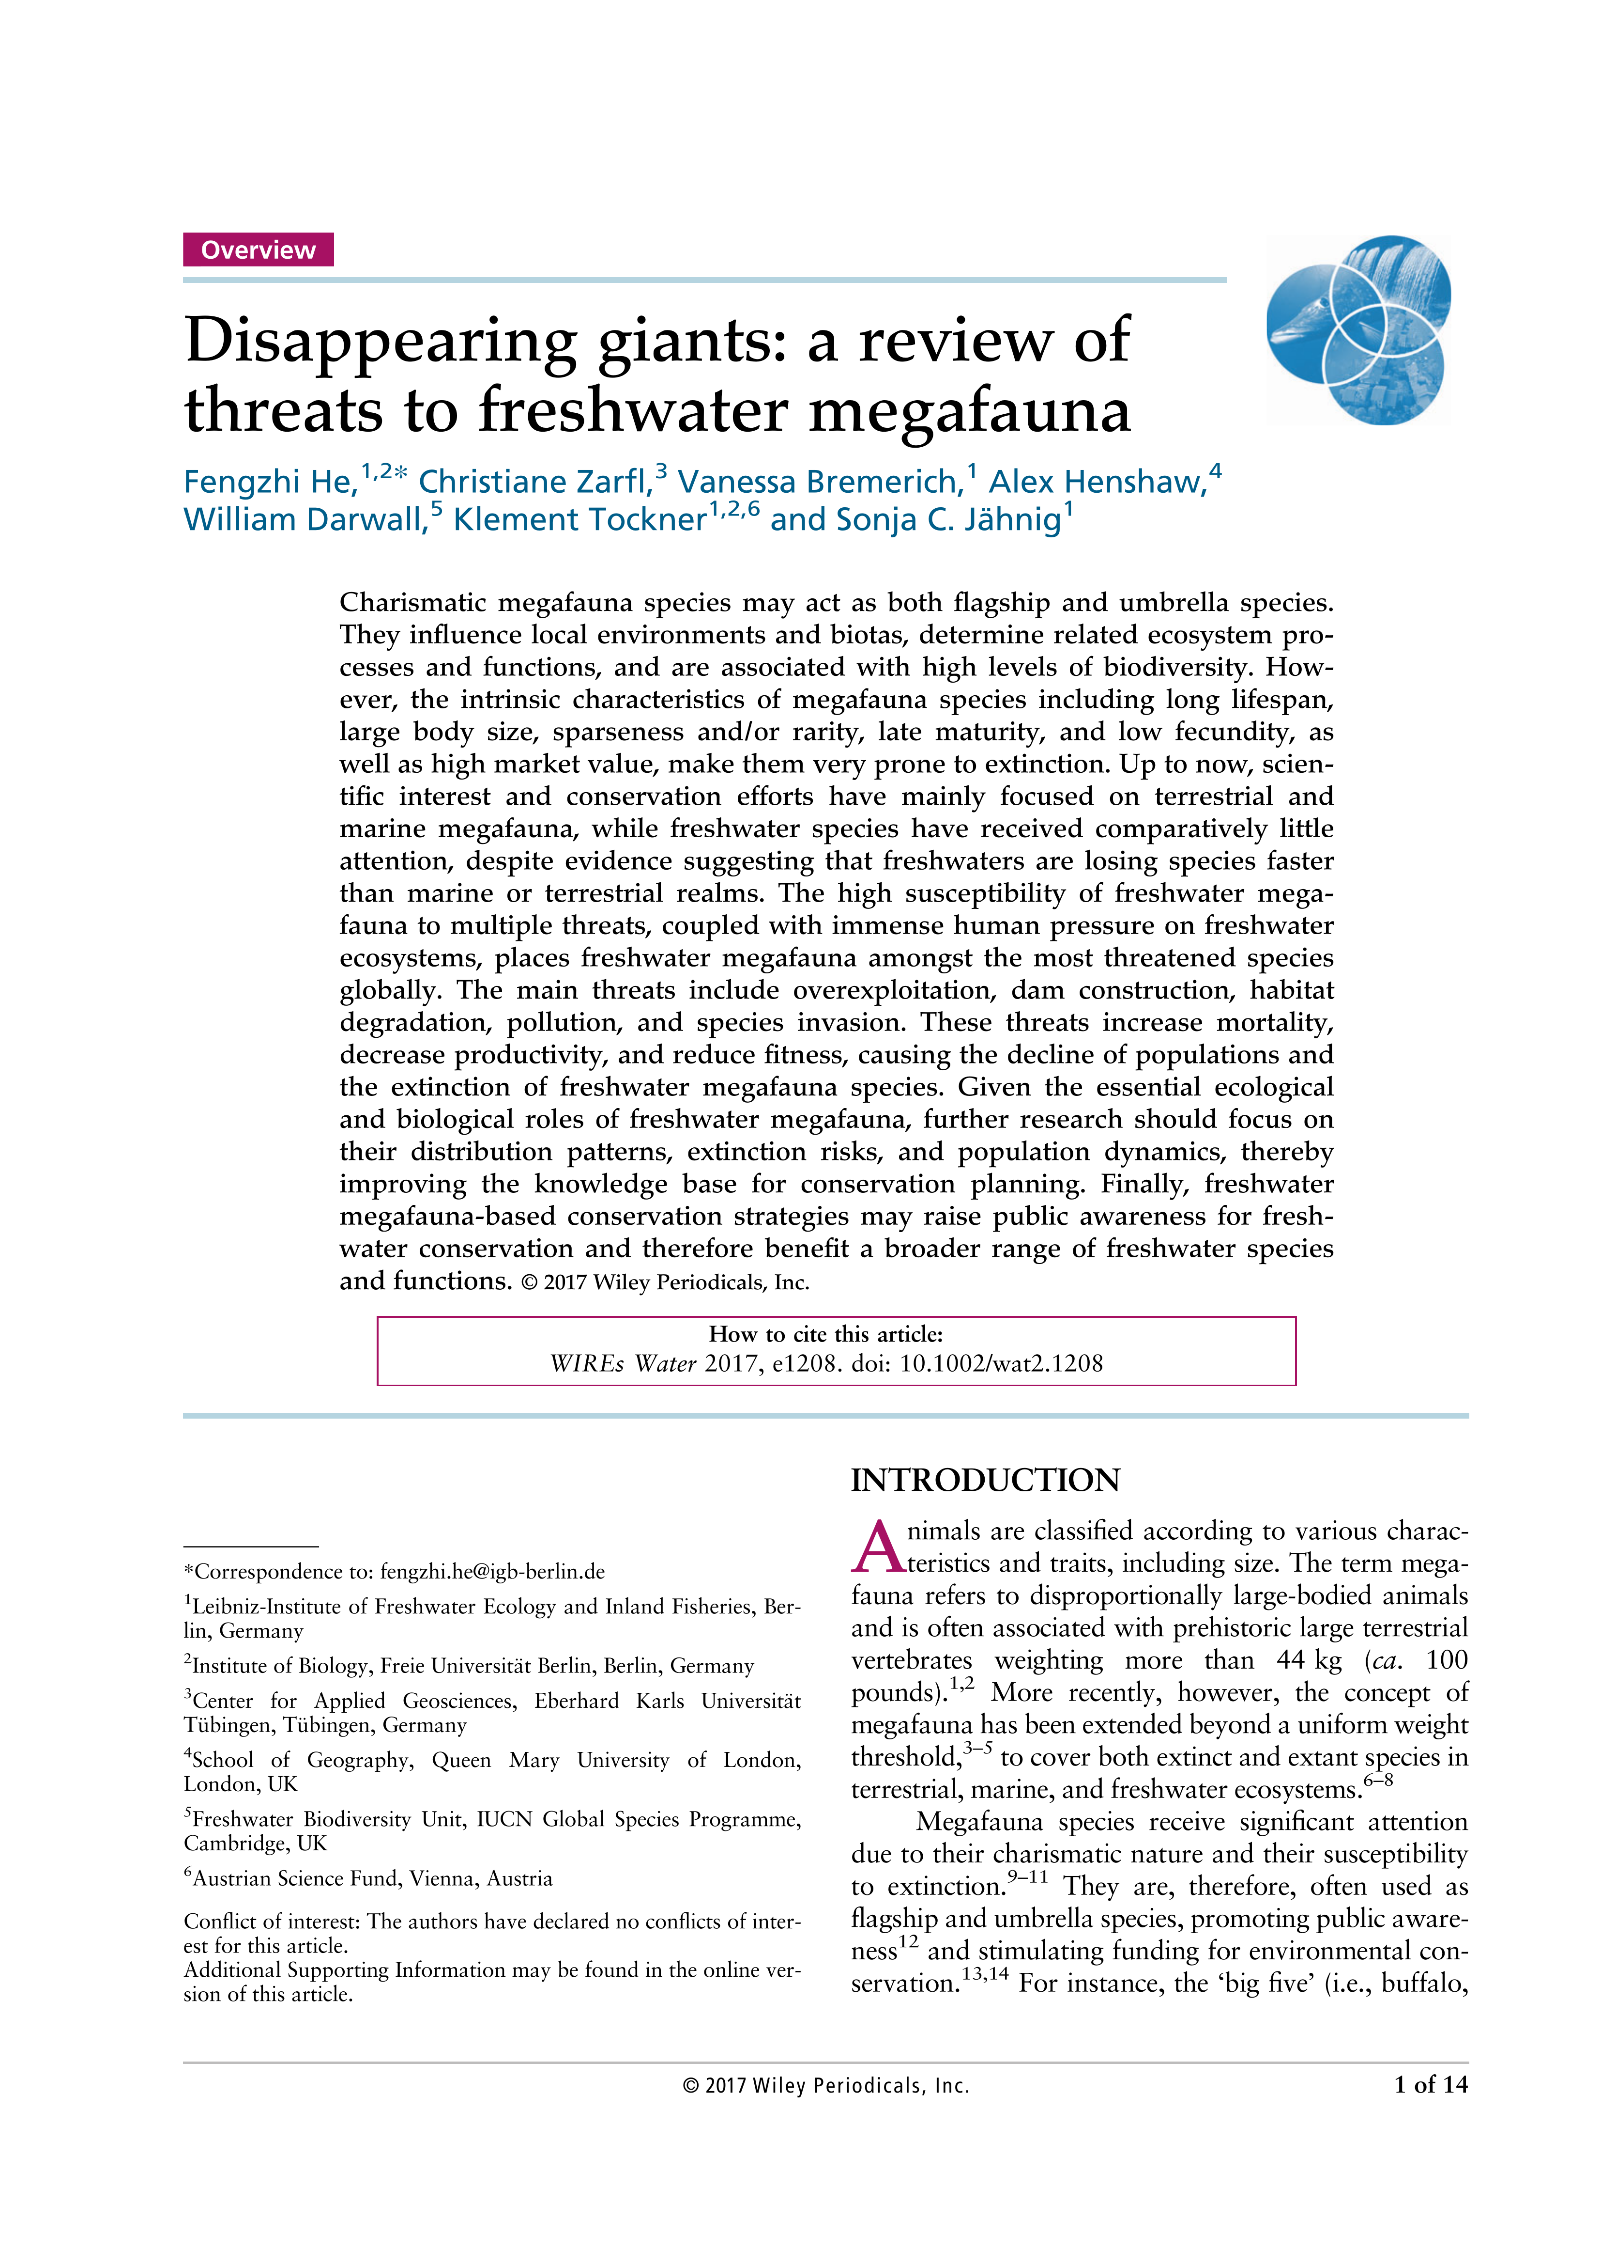
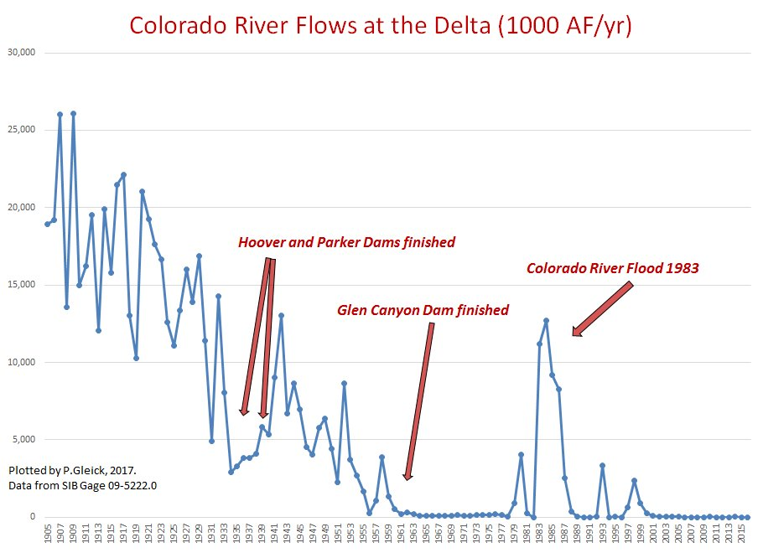
Wasser heute
??? Was ist AF für eine Einheit?
30% aller Süßwasserarten könnten aussterben
Flüsse fallen trocken (Beispiel Colorado River)

Slide 38
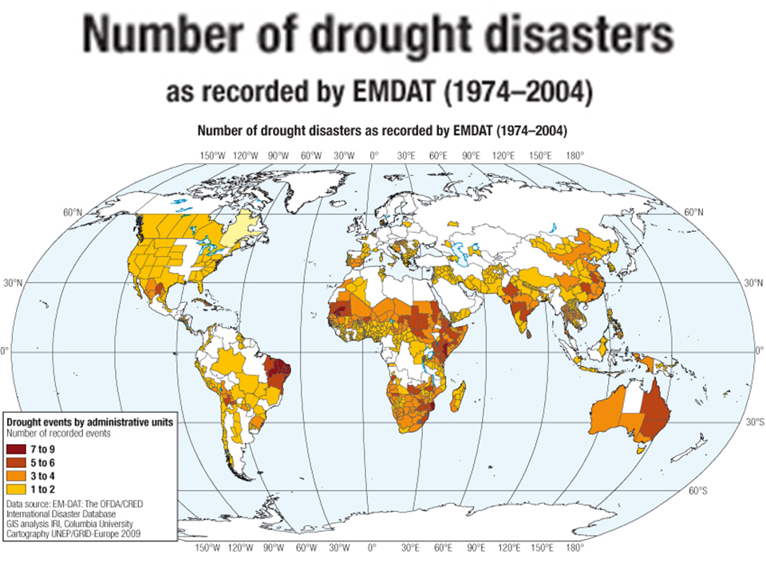
Wasser heute
mehr Dürren
??? Bild zeigt keinen Trend

Slide 39
Geschichte der Forschung
??? Vielleicht Folie 18 aus VL_Water_cycle kopieren
Oder einfach raus

Slide 40
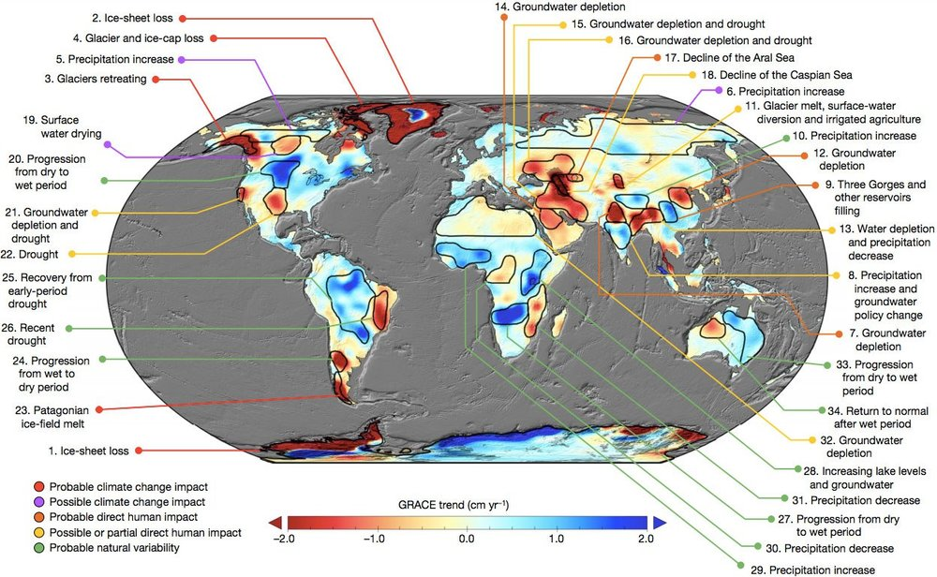
Beobachtete Trends in Wasserspeichern
Ursachen: natürliche Variabilität, Grundwasser- abbau, Klima- wandel und deren Wechsel- wirkungen
Fred sagt: Europa auch schlimm
Quelle: GRACE Stelliten

Slide 41
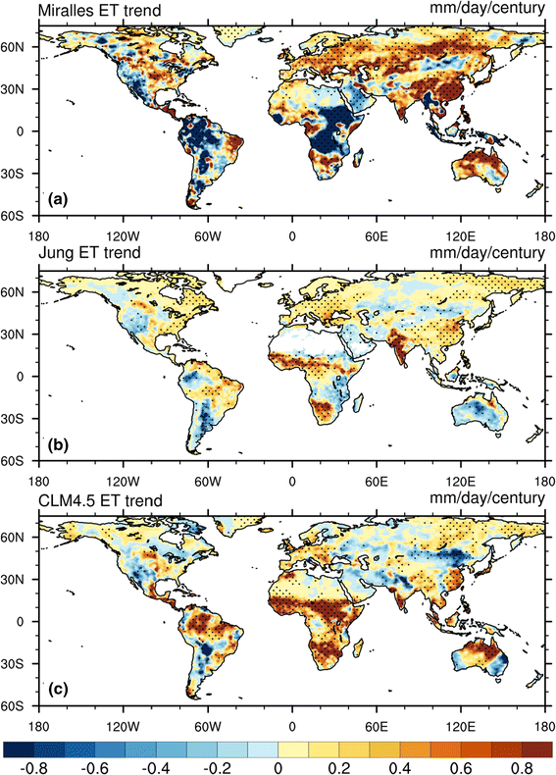
Unsicherheiten durch Datensätze
natürliche Niederschlagsschwankungen sind noch immer Hauptursache der Abflussschwankungen
jedoch wird der menschliche Einfluss intensiver und auch diverser (Landnutzung,Bewässerung, Kliamwandel, …)
die Unsicherheit sind jedoch groß, teils sind sogar die Vorzeichen der änderung unsicher (s. verschieden Datensätze zum Trend der ET in der linken Abbildung)
??? ich habe so ein ähnliches Bild für Niederschlagsbeobachtungen, sag bescheid, wenn du es möchtest
Trends in ET unterschieden sich je nach Datensatz
Stark, Quelle: Dong, Dai, 2017

Slide 42
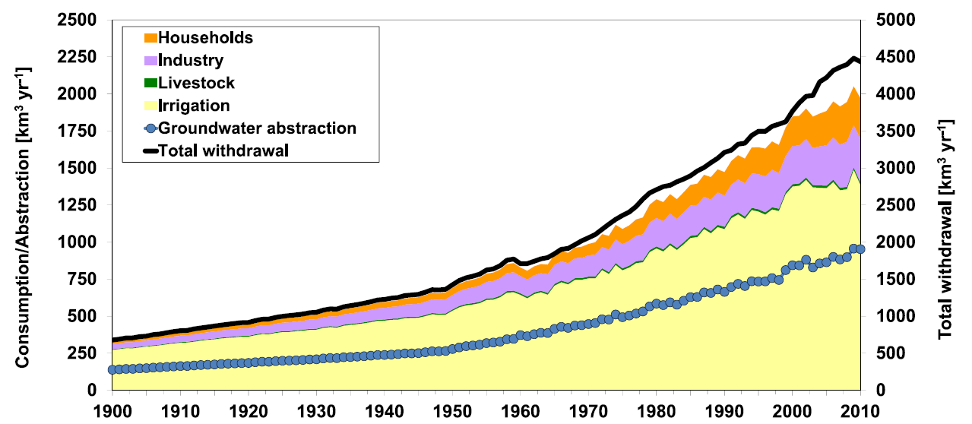
Wassernutzung
Quelle: Wada et al, 2016
Wassernutzung ist ein Haupttreiber des Wandels

Slide 43
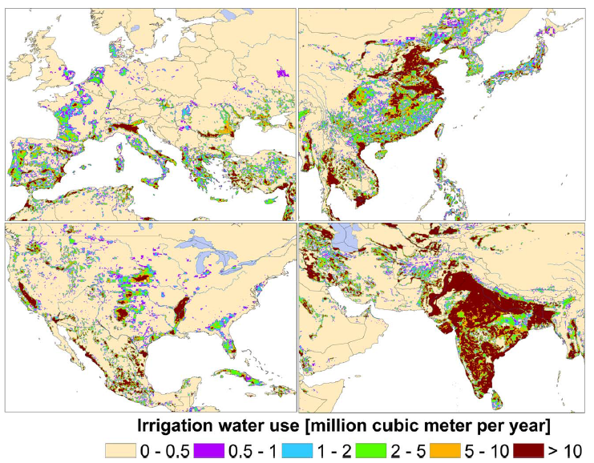
Wassernutzung - Bewässerung
Quelle: Wada et al, 2016

Slide 44
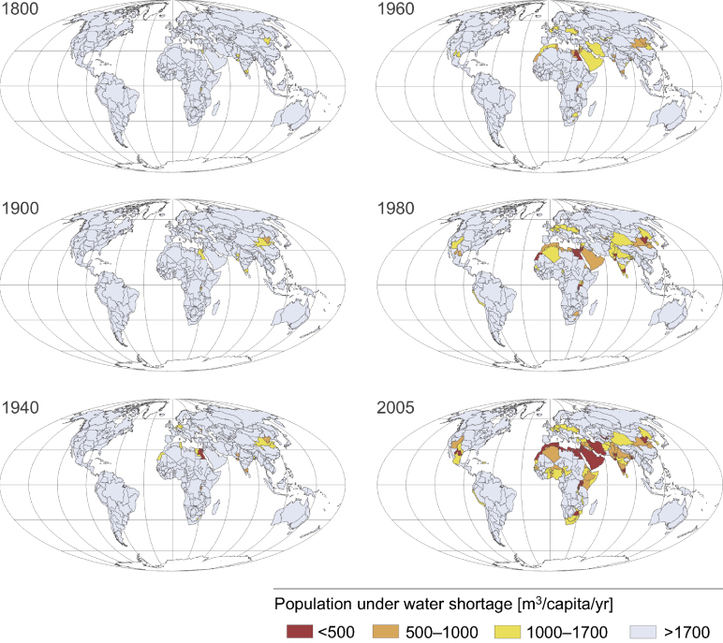
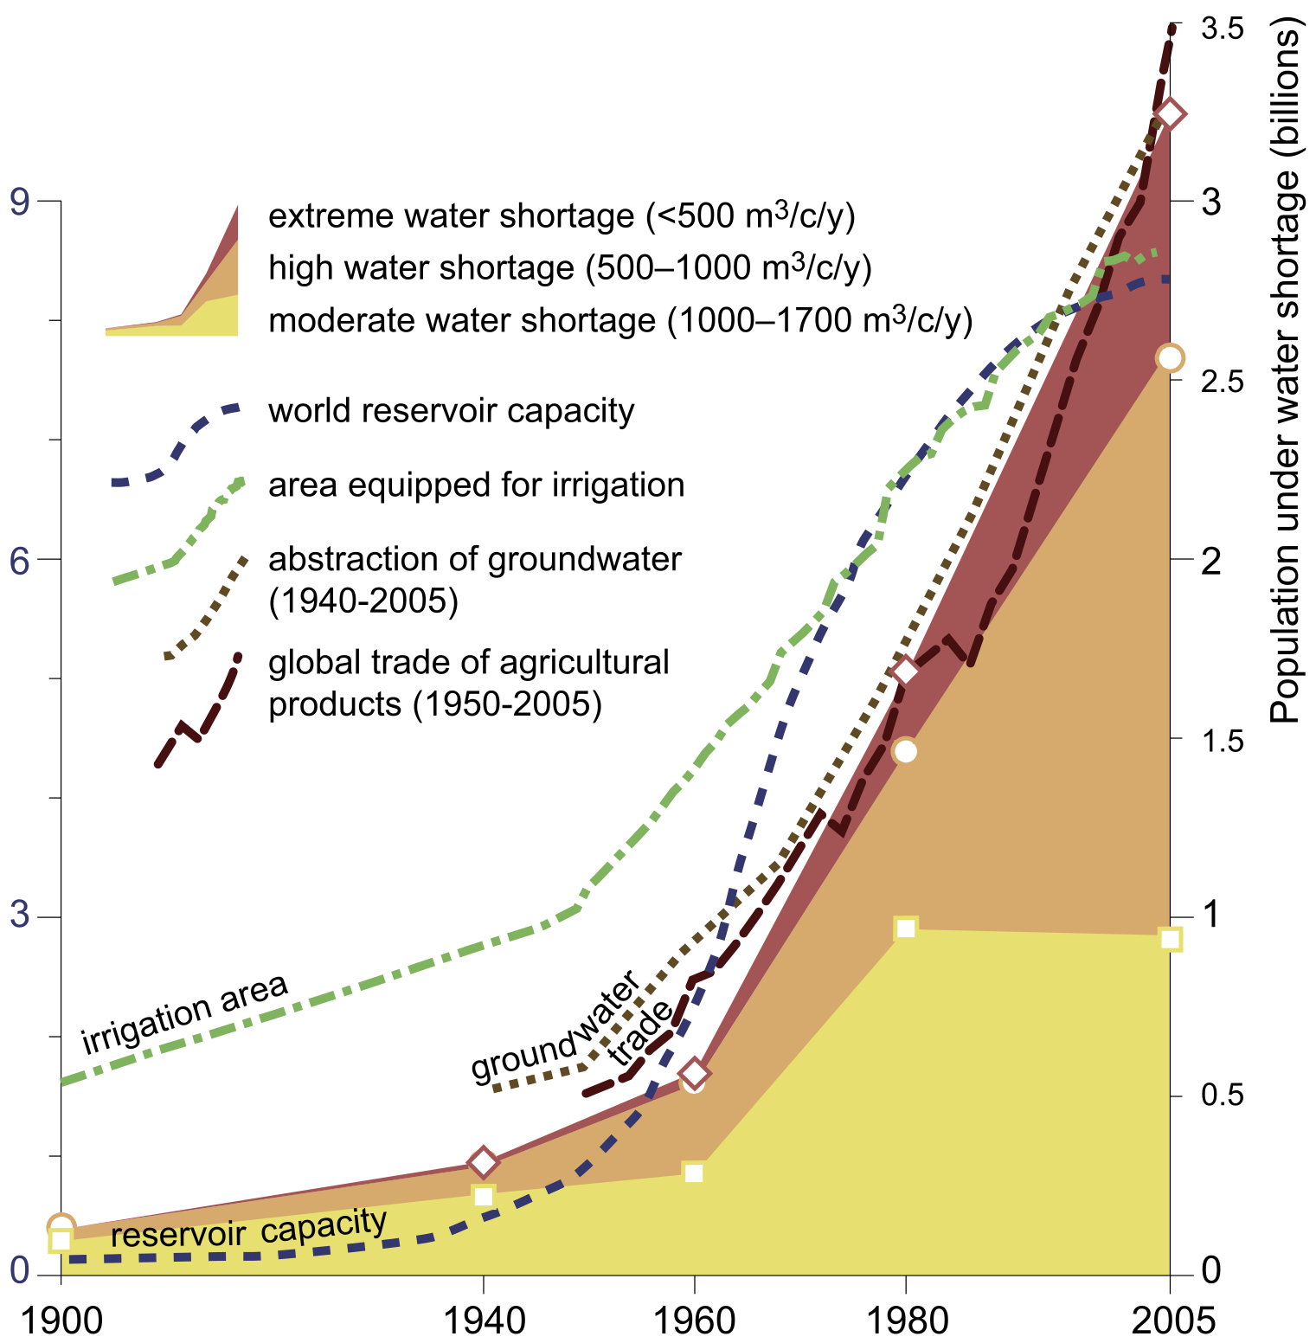
Wasserknappheit
Quelle: Kummu, 2010

Slide 45
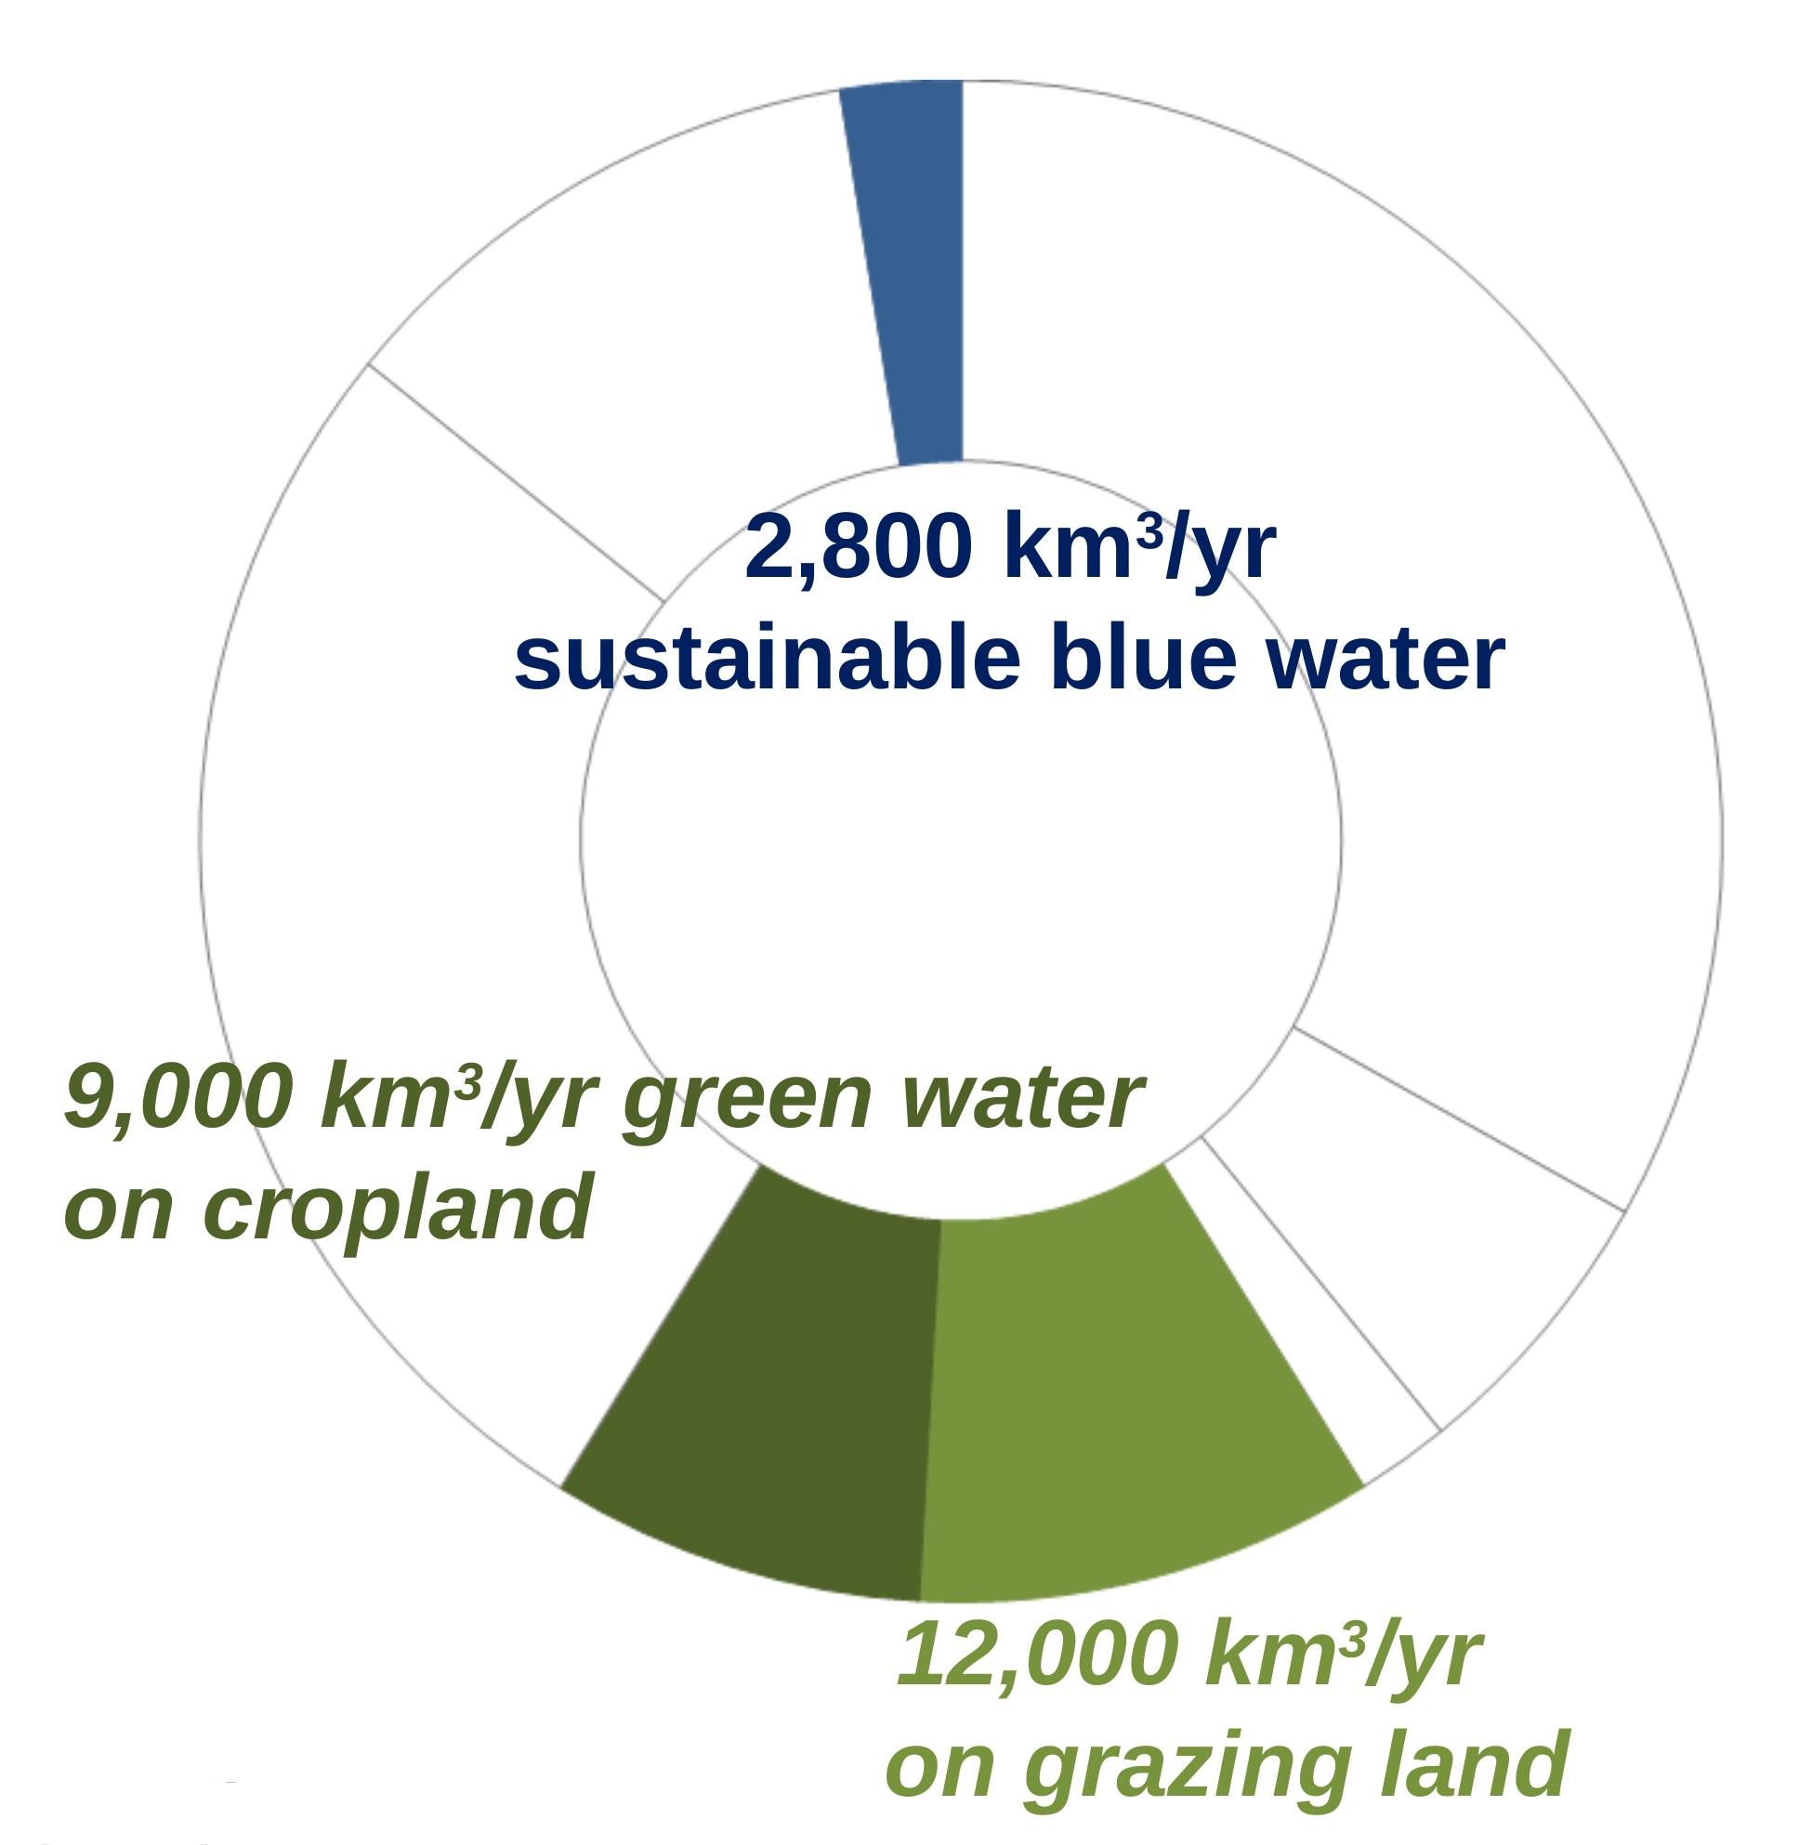
Das globale Wassersystem unter Druck
Nur 2.9% ds Wassers auf der Erde sind Süßwasser, davon sind 99.7% als Eis oder Grundwasser fest gesetzt. Es bleiben nur ~ 2800 km³/Jahr als nutzbares „blaues“ Wasser
Gegenwärtiger Konsum:
min. 1600 km³ / Jahr
Zukünftiger Konsum:
Nahrungsmittelprod.: 700 km³ / Jahr
Industrie/Haushalte: 500 km³/Jahr
Bioenergie: 1500 km³/Jahr
Summe: > 4000 km³/Jahr
Quelle: LPJml Modellrechnungen,
Gerten/Heinke PIK

Slide 46
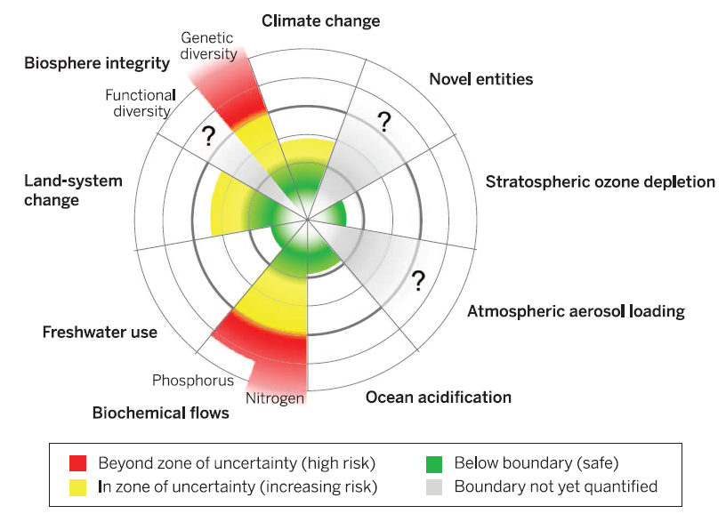
Planetare Grenzen
Sicherer Wert für Wasserkonsum:
4000 km³ / Jahr
Momentaner Wert: 2600 km³/Jahr
vorindustriell: 415 km³/Jahr
??? die 2600 beißen sich
etwas mit den 1600 ein Folie
Hiervor, steht aber so im
Original
Rockström et al, 2009
Steffen et al, 2015

Slide 47
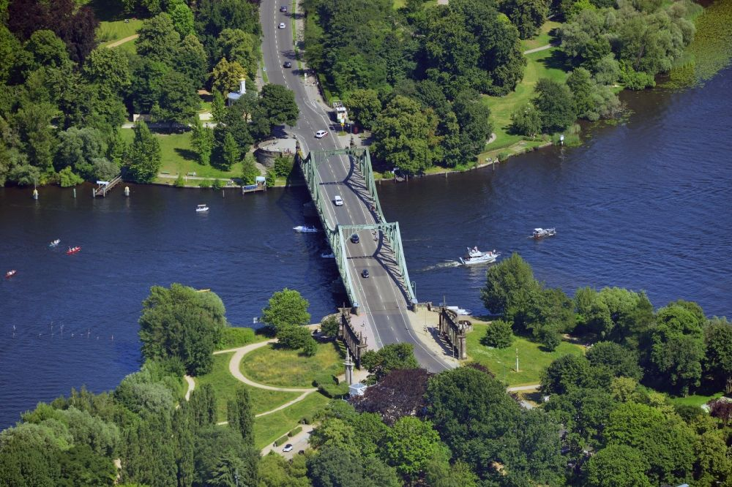
Blaues Wasser und grünes Wasser
Blaues Wasser:
Bewässerung, Industrie, Haushalte
Schifffahrt
Wasserkraftwerke
Erholung
Wasserökosysteme
Grünes Wasser:
Biomasse und Holzproduktion
unbewässerte Landwirtschaft
Weiden
Landökosysteme
Klimaregulierung
Quelle: euroluftbild.de

Slide 48
Was tun?
Bewässerungsflächen vergrößern (???) und Bewässerungseffizienz verbessern
Mikrobewässerung, Regenwasser auffangen, Bodenmanagement
Dürreresistente Pflanzen züchten und anbauen
Meerwasserentsalzung ausbauen
virtuellen Wasserhandel ausbauen
Lebensstil (Ernährung) ändern
Anbauflächen vergrößern (auf Kosten anderer Nutzungsarten)
Wasserpreise erhöhen
Wasser sparen (Industrie, Haushalte)
Klimawandel vermeiden

Slide 49
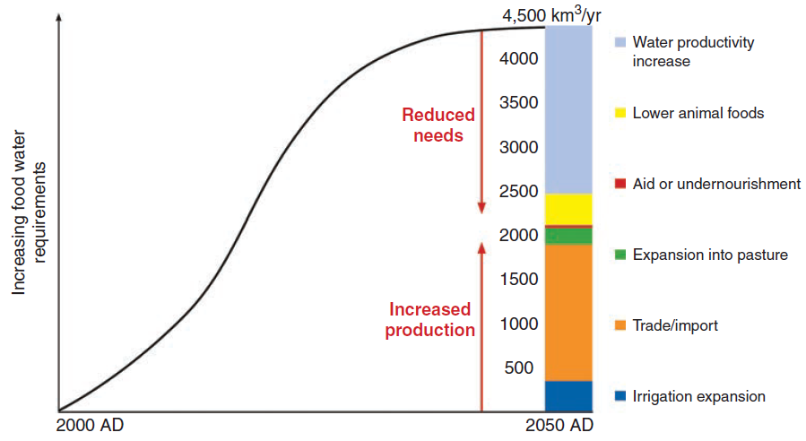
Wassersparpotentiale in der Landwirtschaft
??? verstehe diese Folie
nicht so richtig
global, grobe Abschätzungen nach Falkenmark, Lannerstad, 2010

Slide 50
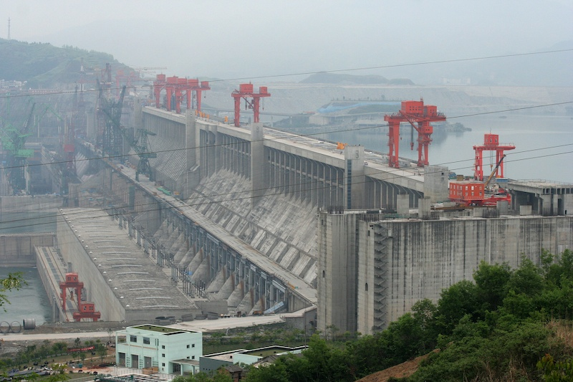
Sanftere Methoden der Wassergewinnung

Slide 51
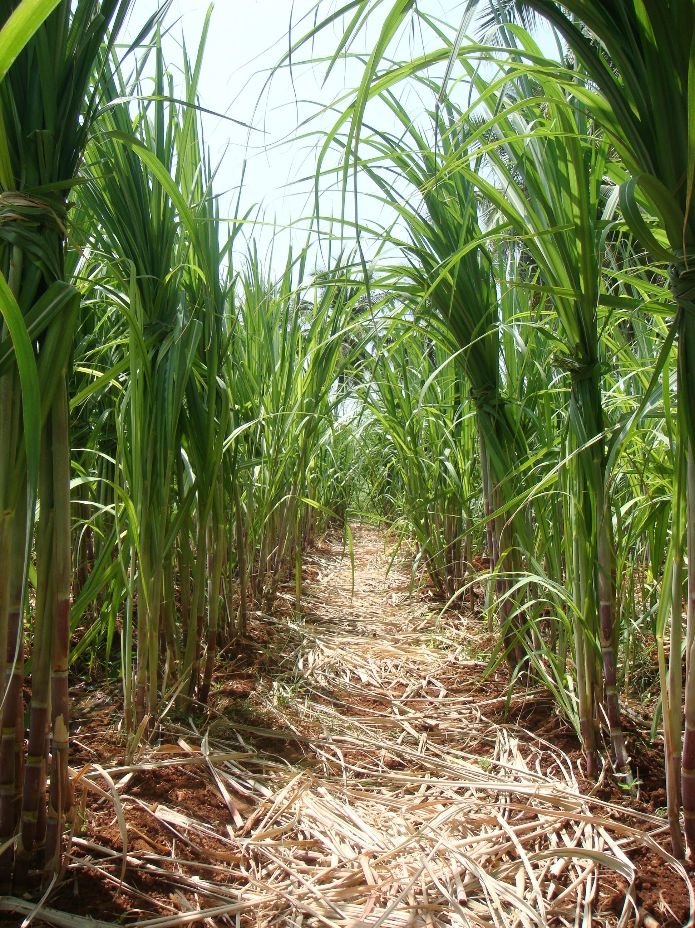
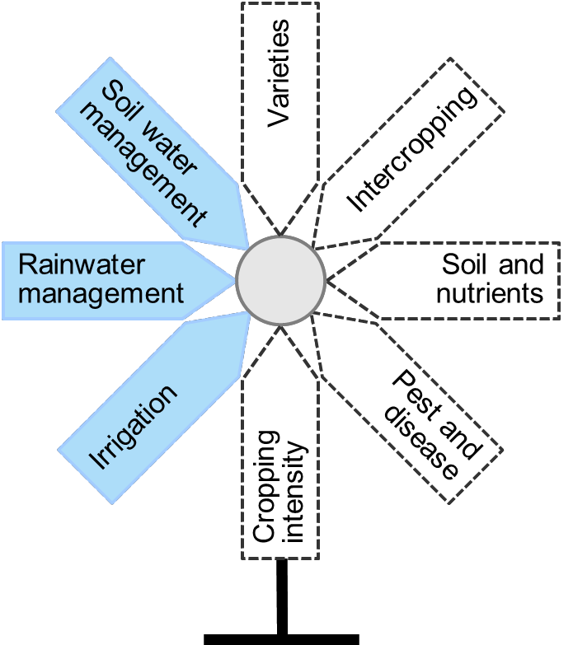
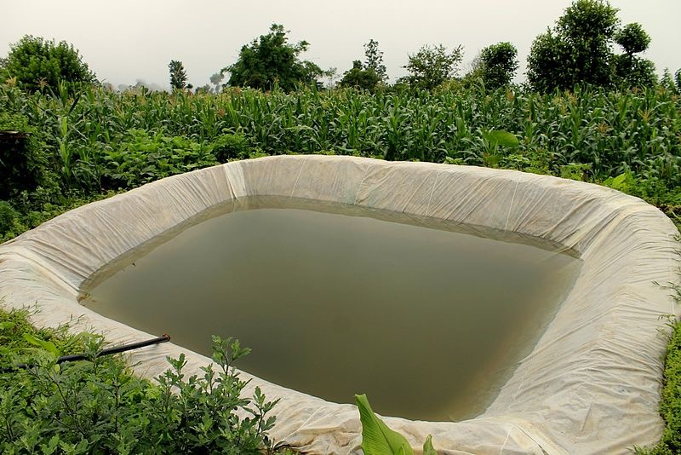
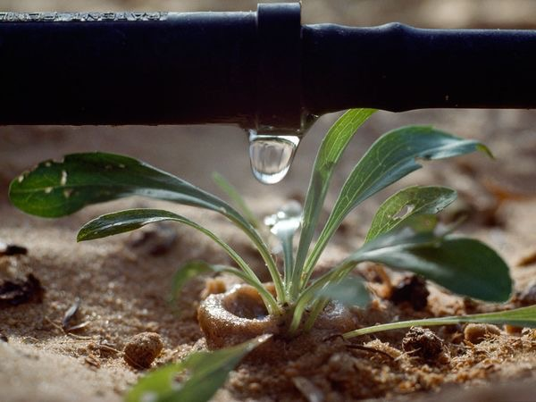
Sanftes??? Wassermanagement
Reduktion der Bodenverdunstung
Wasser auffangen
Feldstudien: eine Verdopplung
Der Erträge ist möglich
Verbesserte Bewässerung

Slide 52
Potentiale von sanftem Wassermanagement
ambitioniertes Szenario für alle Anbauflächen (LPJml Lauf bei J. Jägermeier et al, 2016)
50% der Bodenevaporation wird vermieden
50% des Abflusses wird genutzt??? (harvest 50% of runoff)
verbesserte Bewässerungssysteme
das so gesparte Wasser wird dann zum Ausbau der Bewässerung eingesetzt
es wird also kein zusätzliches Wasser verwendet
die Anbauflächen werden nicht vergrößert

Slide 53
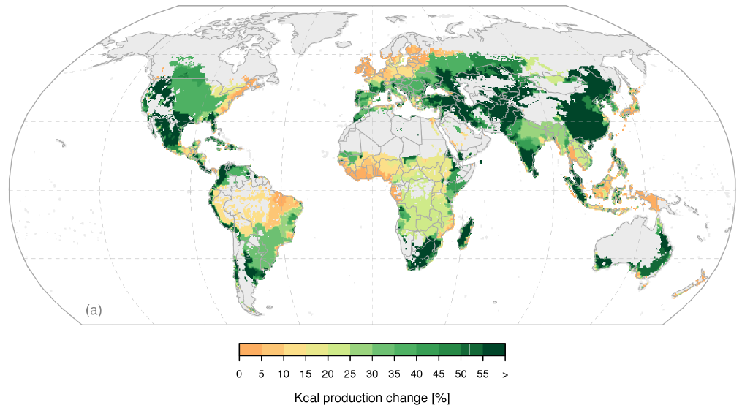
Potentiale von sanftem Wassermanagement
Reduktion des globalen
Wasserverbrauchs um 20% ????
Wieso das gesparte Wasser wird
doch zur Bewásserung eingesetzt
Erhöhung der globalen kcal
Produktion um ~10% bis 40%

Slide 54
Zusammenfassung
der globale Wasserkreislauf (mit Fokus auf die Landoberfläche)
Wasser verdunstet
es regnet, schneit, … auf die Landoberfläche
ein Teil wird zurück in die Atmosphäre evapotranspiriert, der Rest („Abfluss“) fließt in die Flüsse
über das Flusssystem fließt das Wasser in die Meere

Slide 55
Zusammenfassung
der globale Wasserkreislauf wird massiv vom Menschen beeinflusst
Wasserprobleme sind stark mit Klima, Landnutzung, Lebensstil … verwoben
Wasserknappheit und -krisen könnten sich in der Zukunft verschärfen
es gibt aber auch hohes Einsparpotential

